Slide 1
ПРИОРИТЕТНЫЙ ПРОЕКТ «ФОРМИРОВАНИЕ КОМФОРТНОЙ ГОРОДСКОЙ СРЕДЫ»
user

Slide 2
В 2017 году в России стартовал приоритетный проект «Формирование комфортной городской среды», целью которого является создание условий для повышения качества и комфорта городской/сельской среды на всей территории Российской Федерации.
целью

Slide 3
В период с 2017 по 2022 годы муниципальными образованиями с численностью 1000 и более человек на территории Российской Федерации будут приняты (актуализированы действующие) новые современные правила благоустройства, соответствующие федеральным методическим рекомендациям, в том числе предусматривающим формирование муниципальных программ формирования современной городской среды (далее - программы благоустройства) с учетом мнения граждан, территориального общественного самоуправления, реализацию механизма поддержки мероприятий по благоустройству, инициированных гражданами, финансового и (или) трудового участия граждан и организаций в реализации указанных мероприятий, инструменты общественного контроля за реализацией мероприятий и другое.

Slide 4
В целях подготовки программы по благоустройству проведена инвентаризация дворовых и общественных территорий в Козыревском сельском поселении, а также будет проведена инвентаризация территорий возле индивидуальных жилых домов и территорий, находящихся в введении юридических лиц и индивидуальных предпринимателей. В п. Козыревск и с. Майское это территории возле многоквартирных жилых домов, улично -дорожная сеть, в том числе ее элементы (тротуары, остановочные пункты в с. Майское и п. Козыревск, дорожное полотно, освещение улиц) и территория возле ПДЦ «Ракета», на которой проводятся различные мероприятия развлекательного и официального характера. На данной территории расположен памятник погибшим Козыревчанам, подготовлен земельный участок под строительство сквера. Рядом находится церковь св. Иннокентия, строительство которой завершено в 2016 году и живописный берег р. Камчатка.
В 2015-2017гг построено четыре 12-ти квартирных жилых дома, территории которых полностью благоустроены

Slide 5
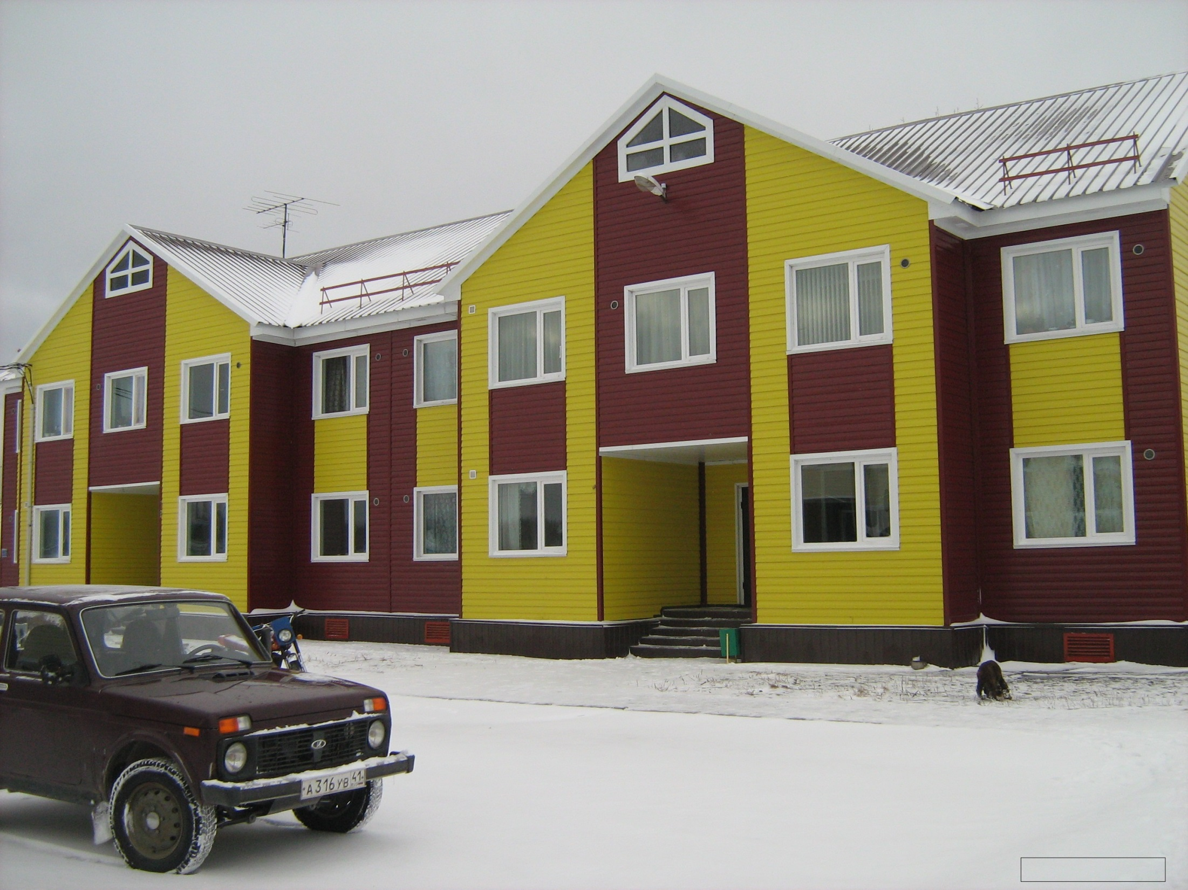

Slide 6
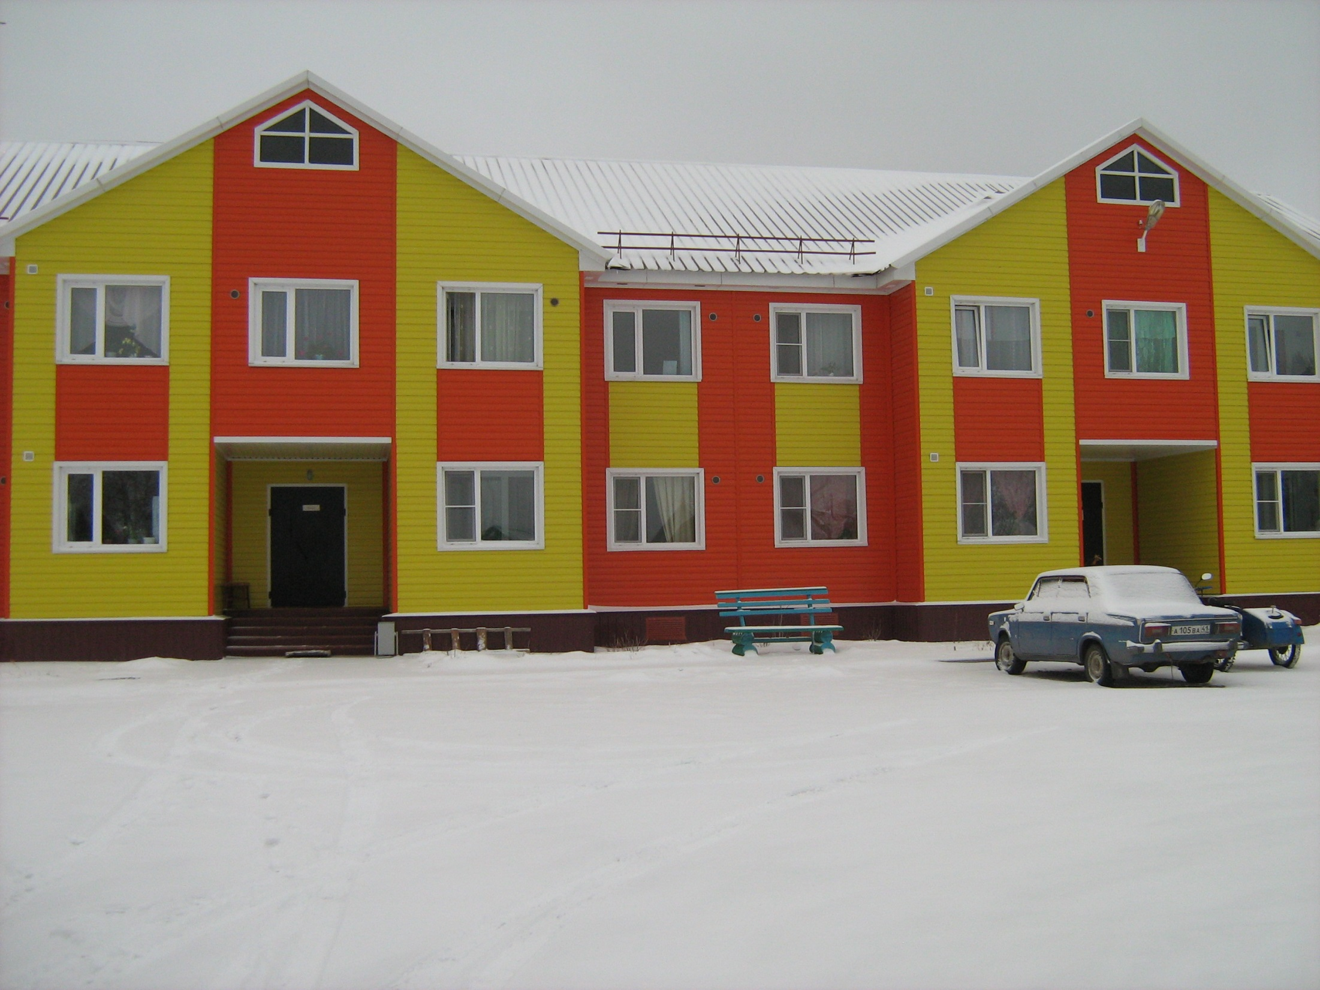

Slide 7
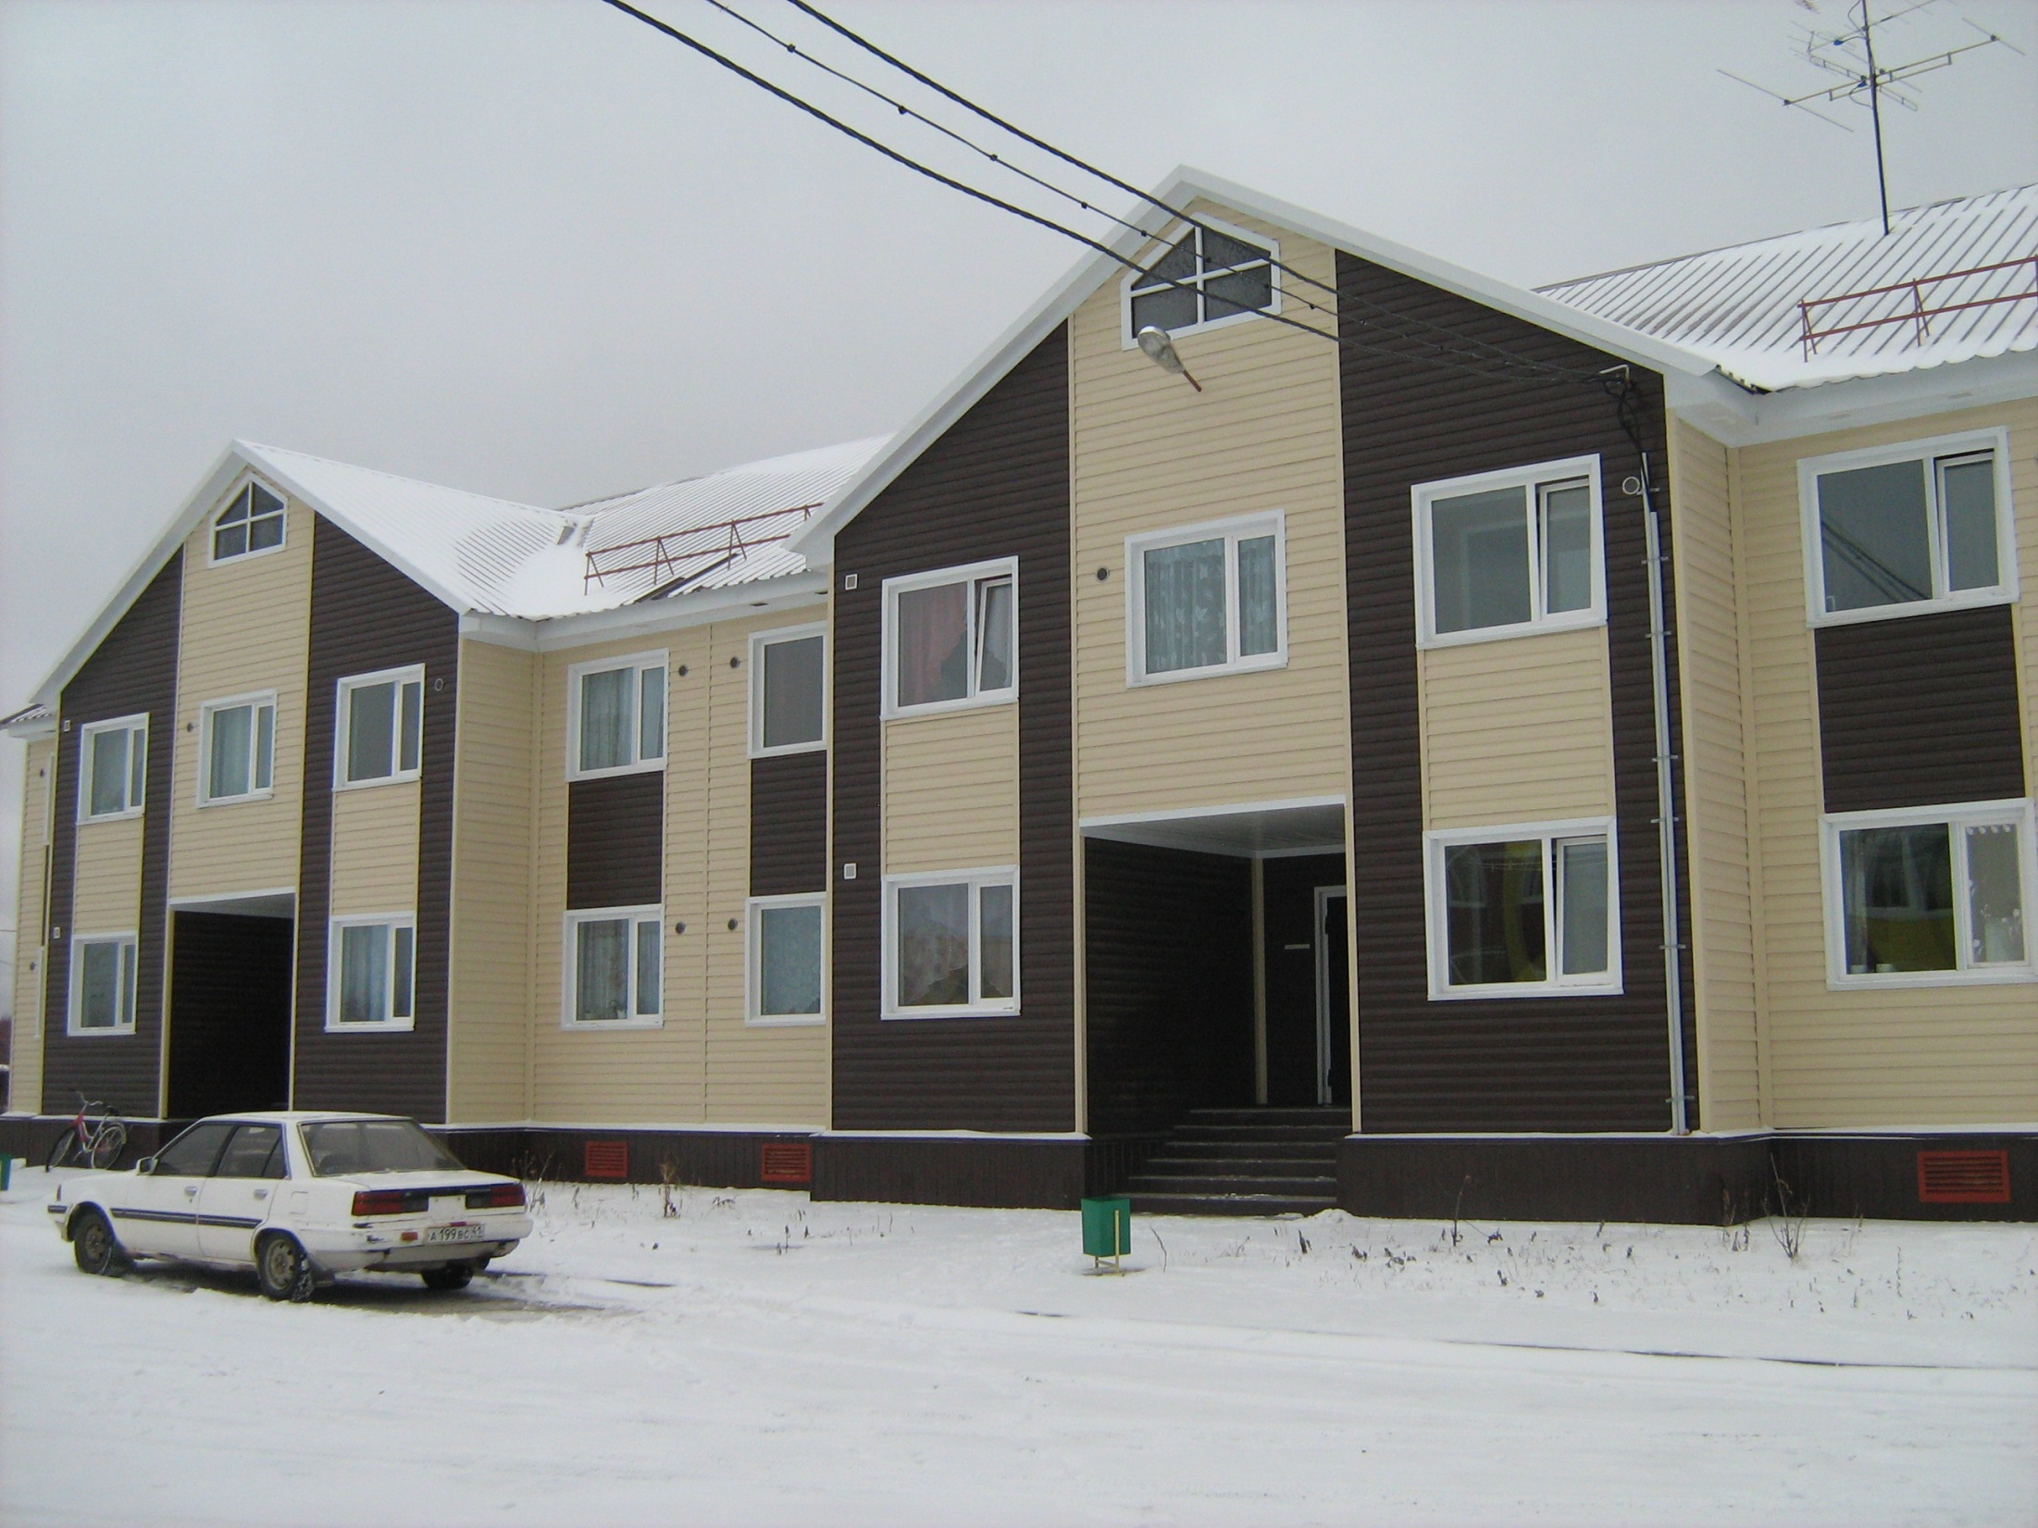

Slide 8
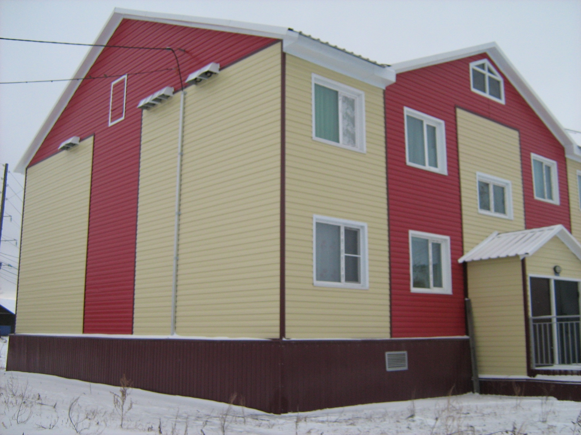

Slide 9
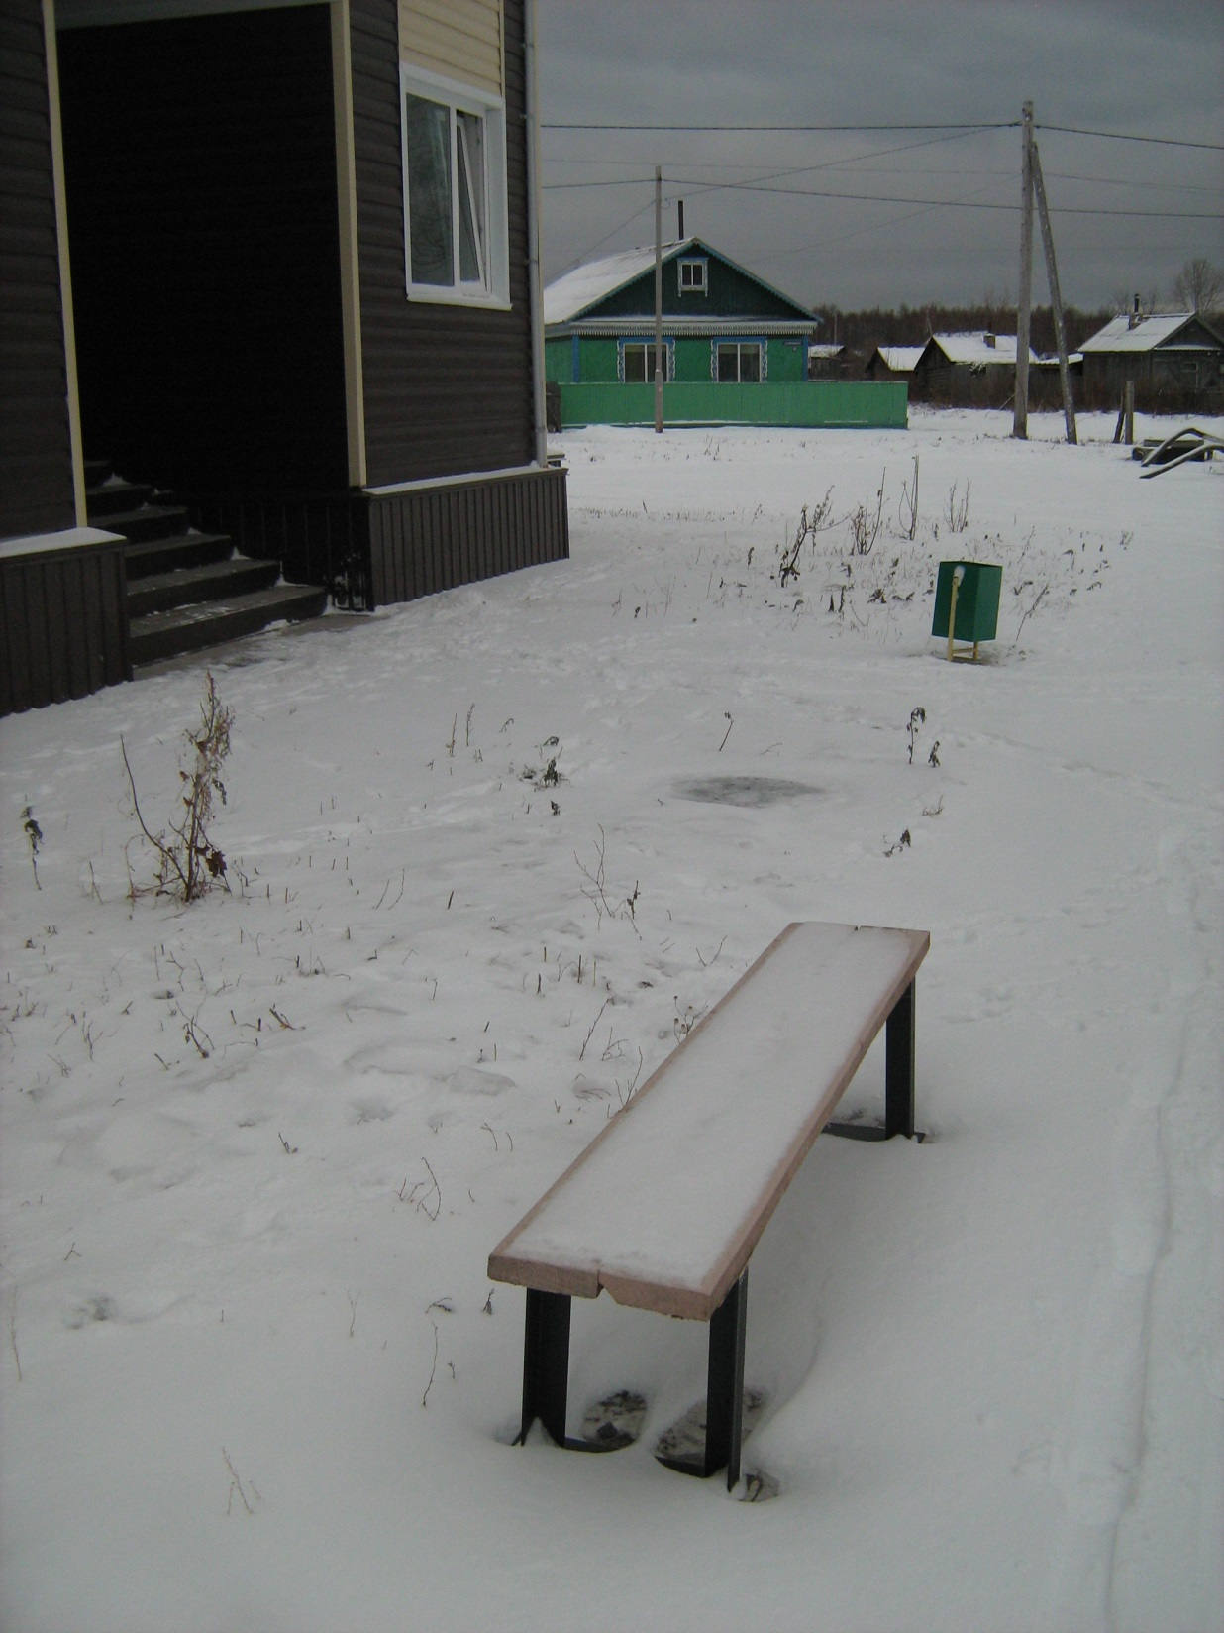

Slide 10
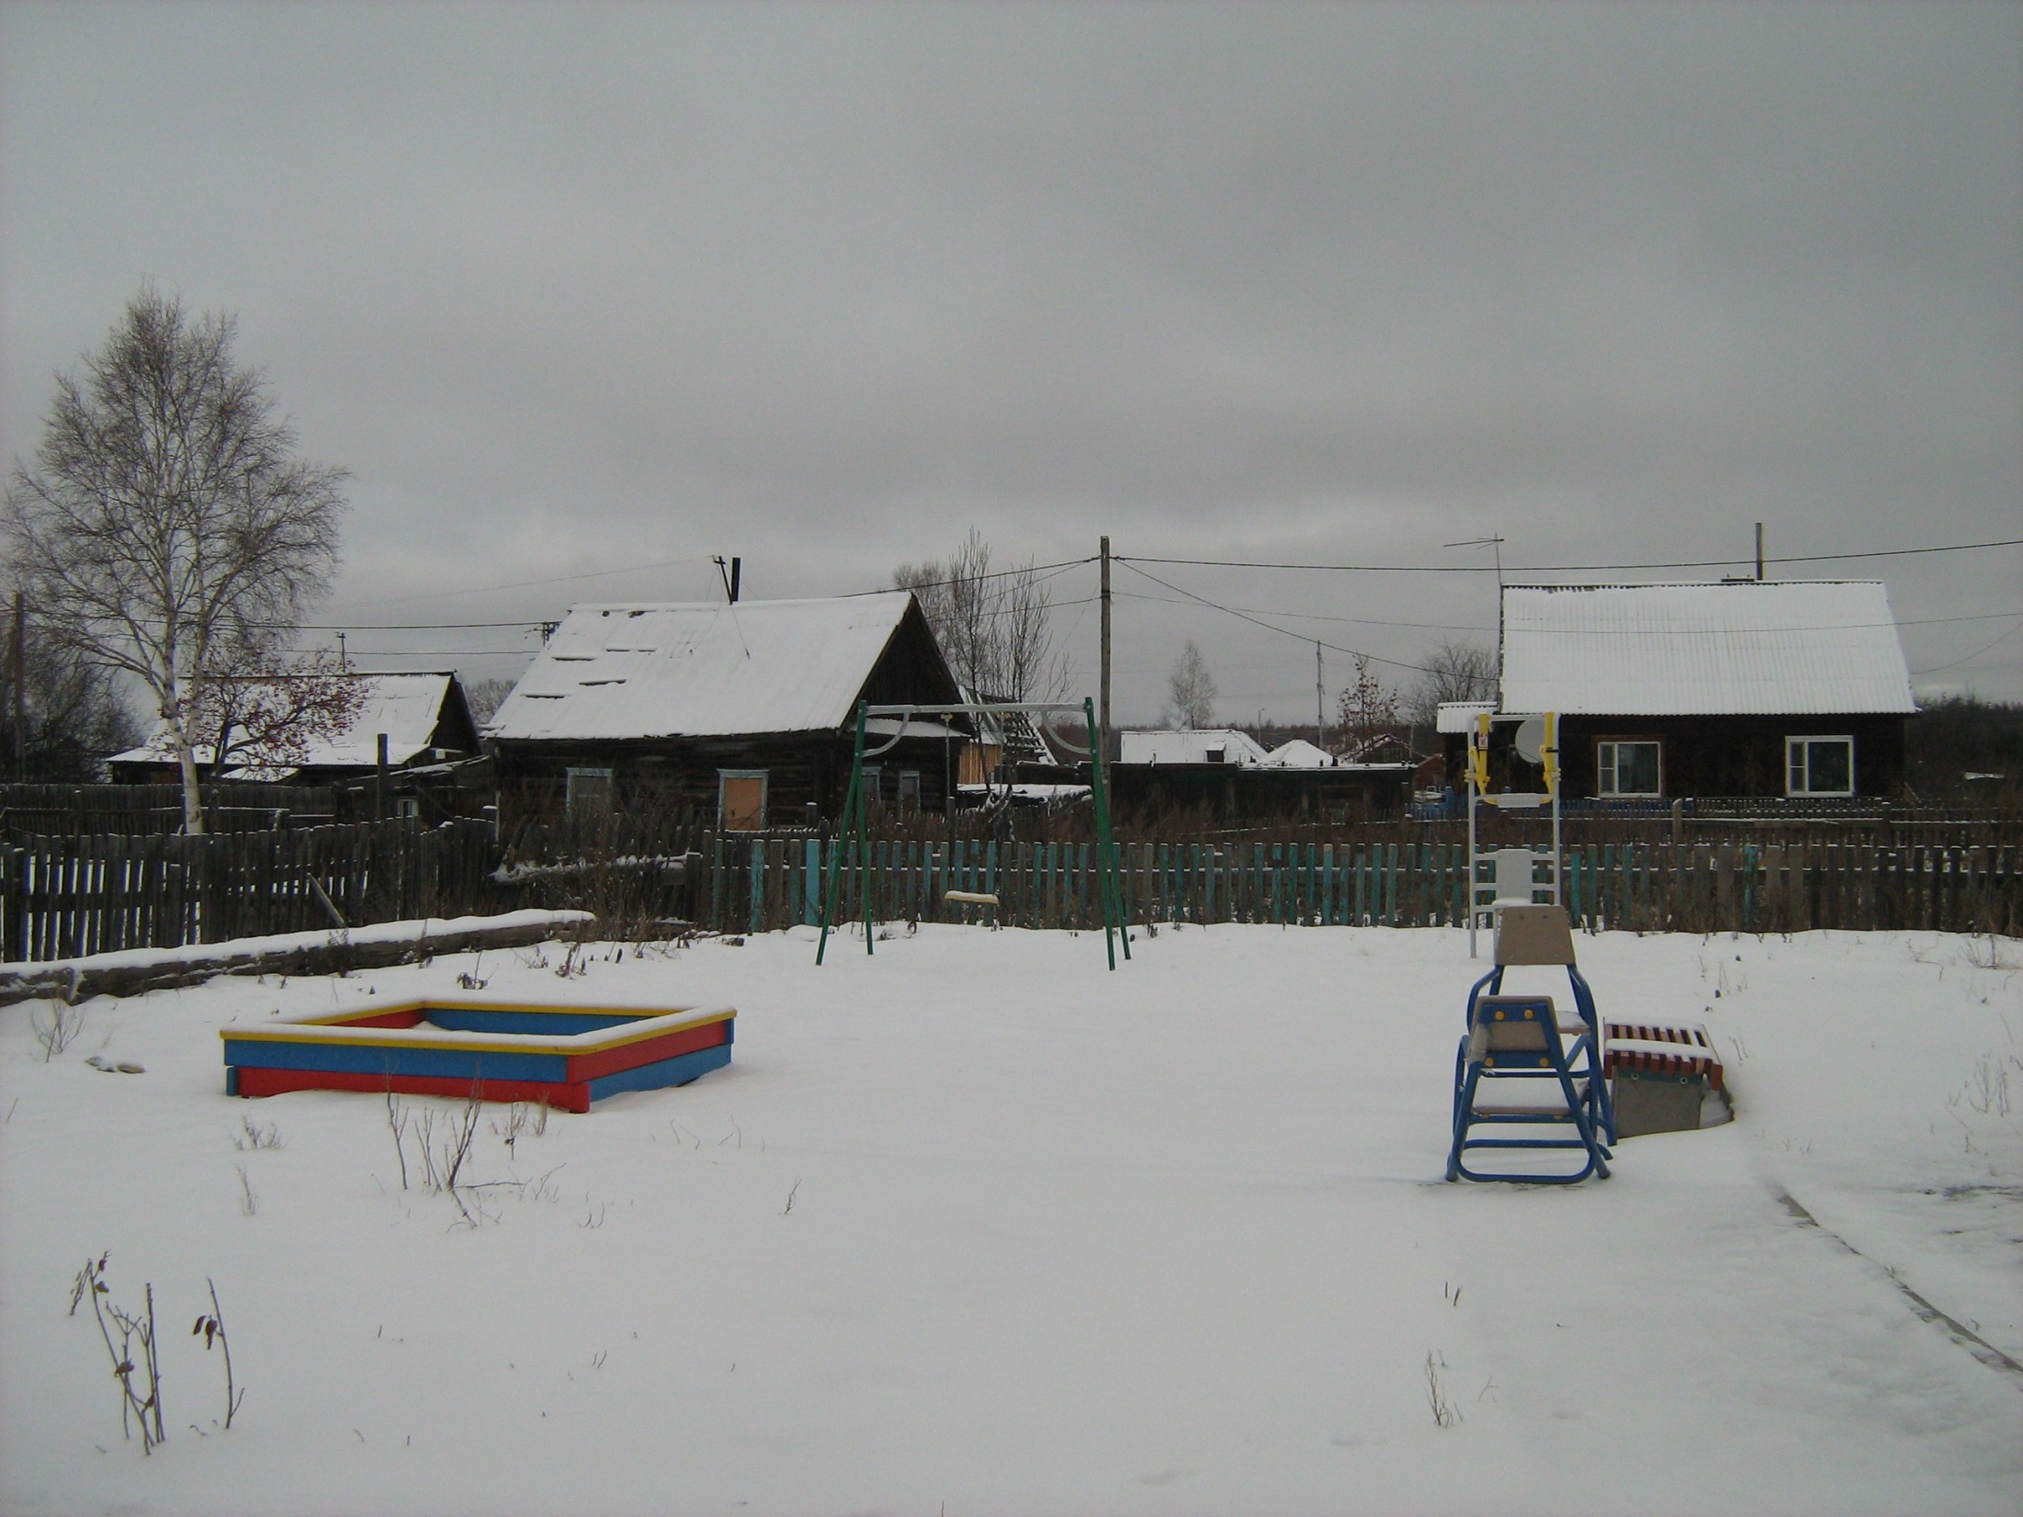

Slide 11
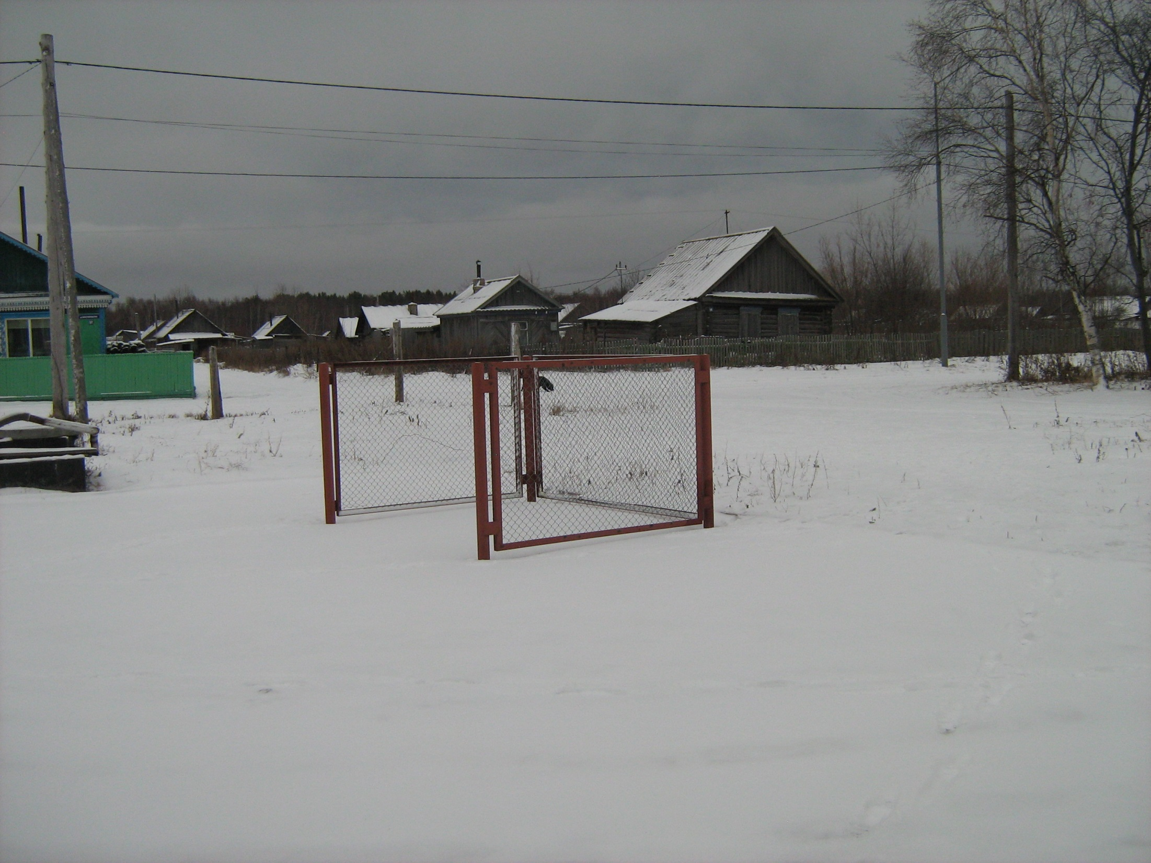

Slide 12
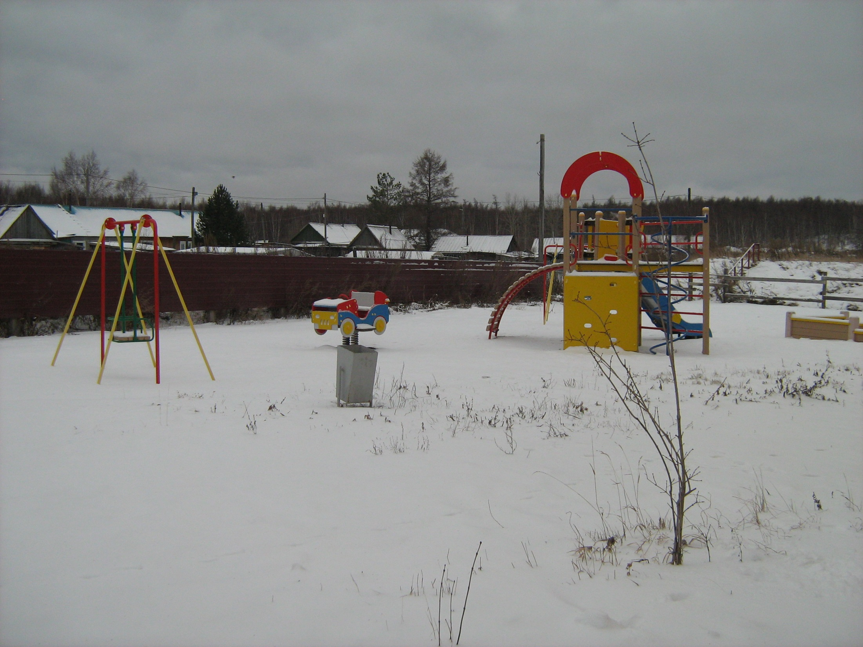

Slide 13
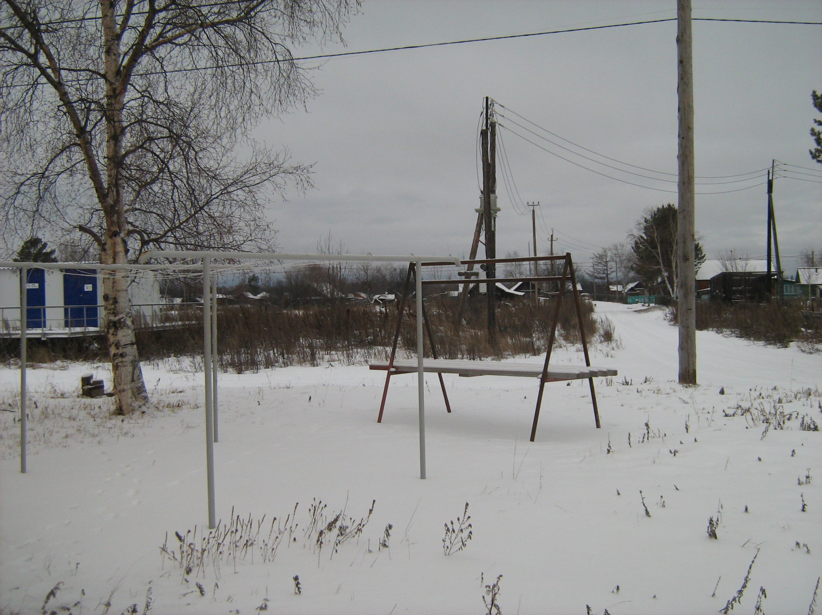

Slide 14
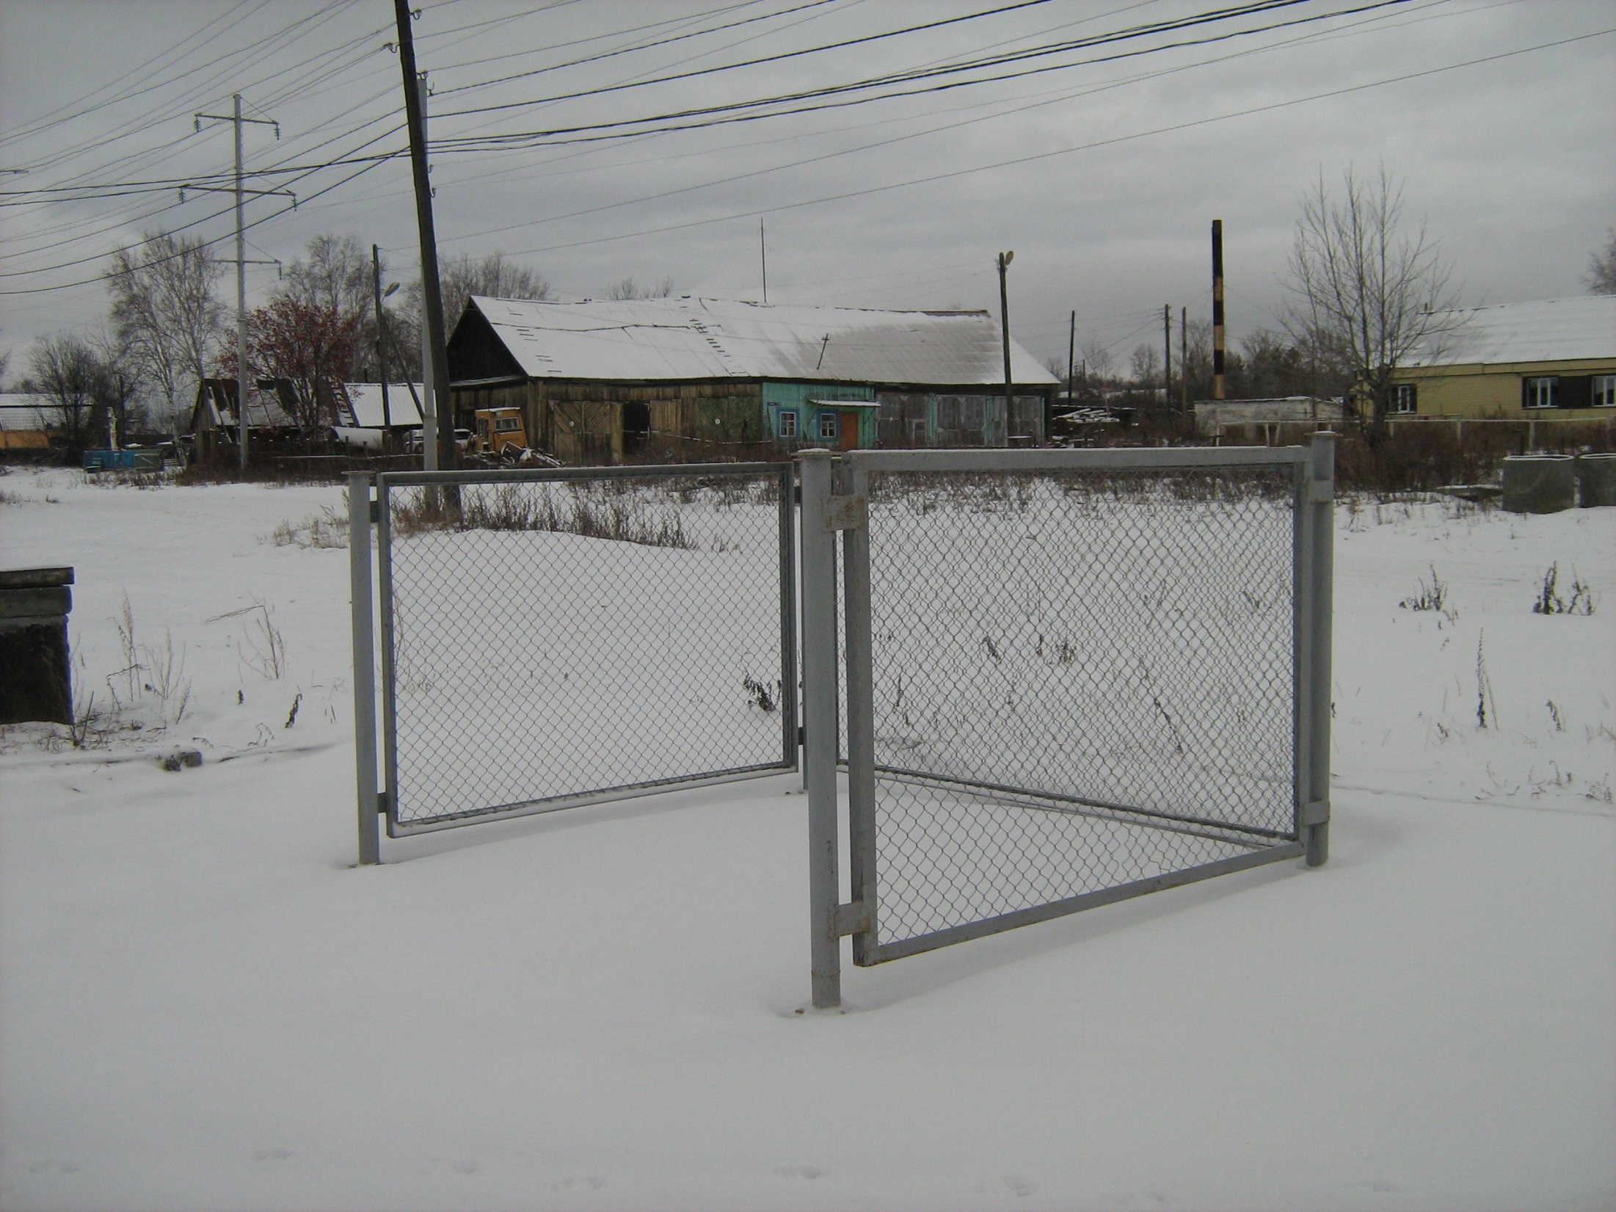

Slide 15
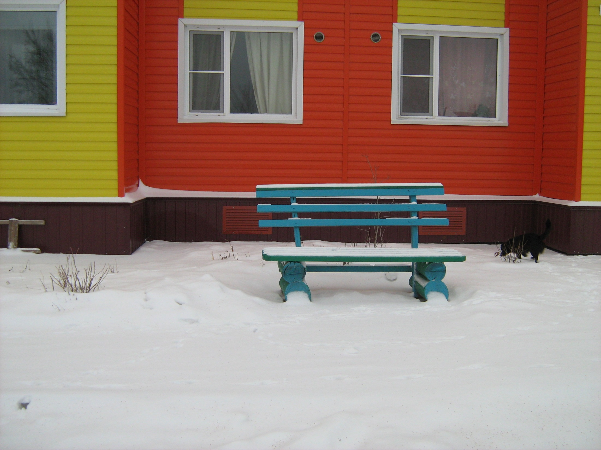

Slide 16
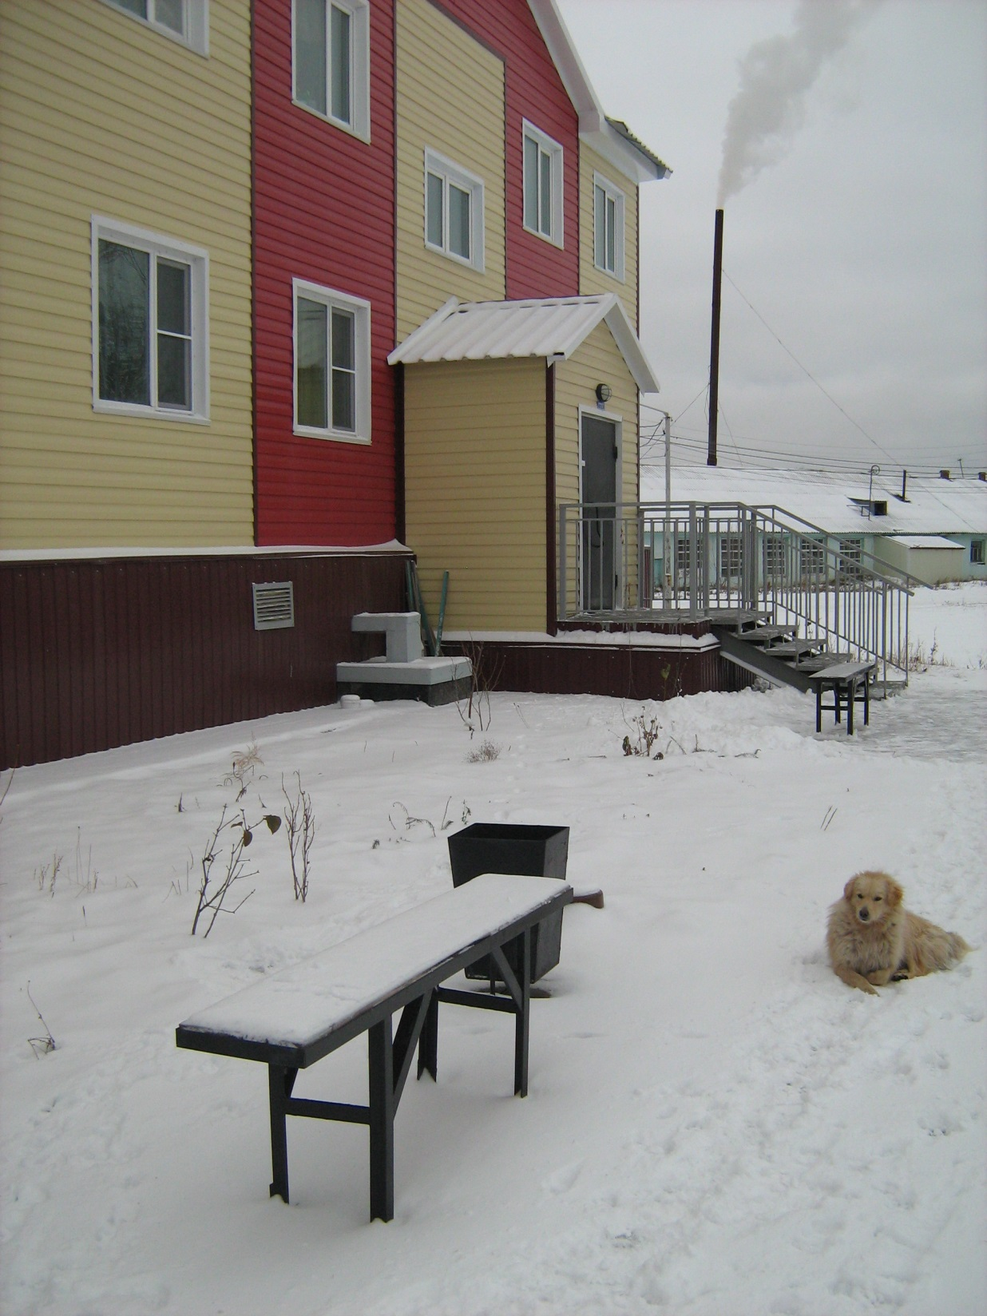

Slide 17
Дворовые территории,
нуждающиеся в благоустройстве

Slide 18
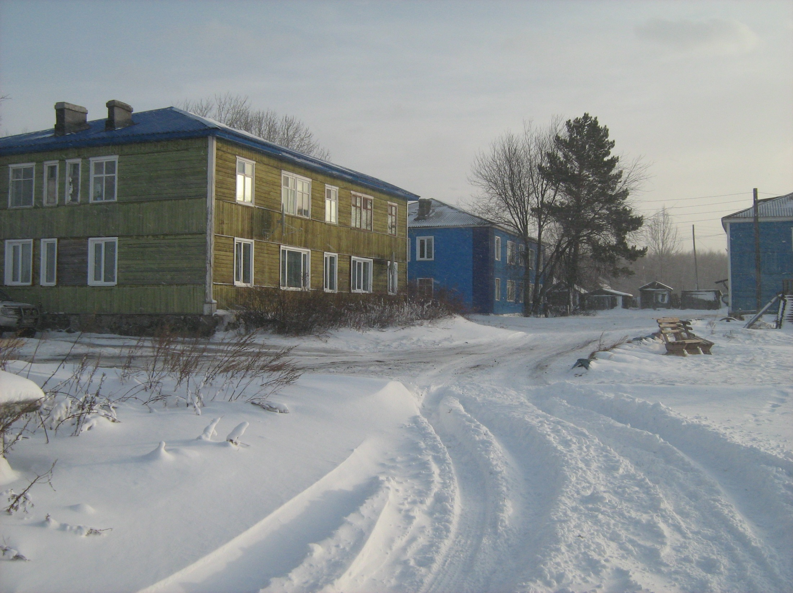

Slide 19
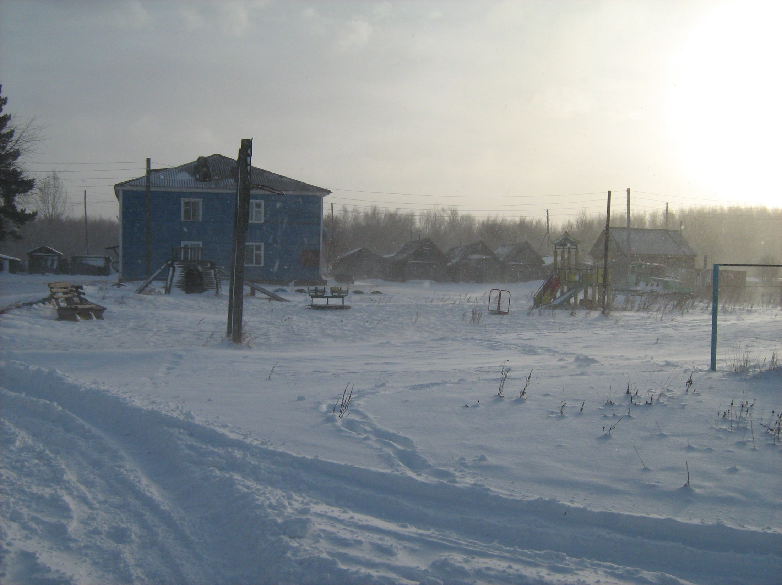

Slide 20
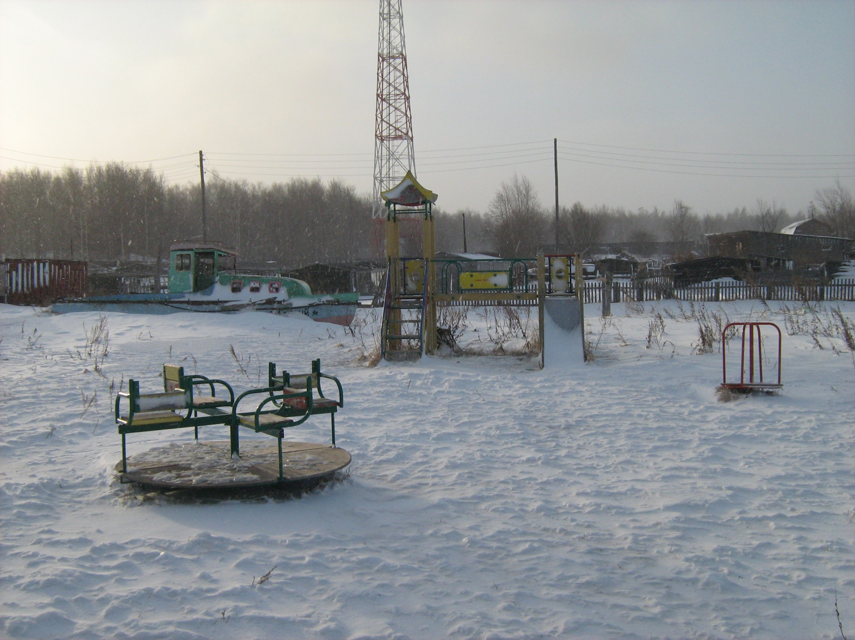

Slide 21
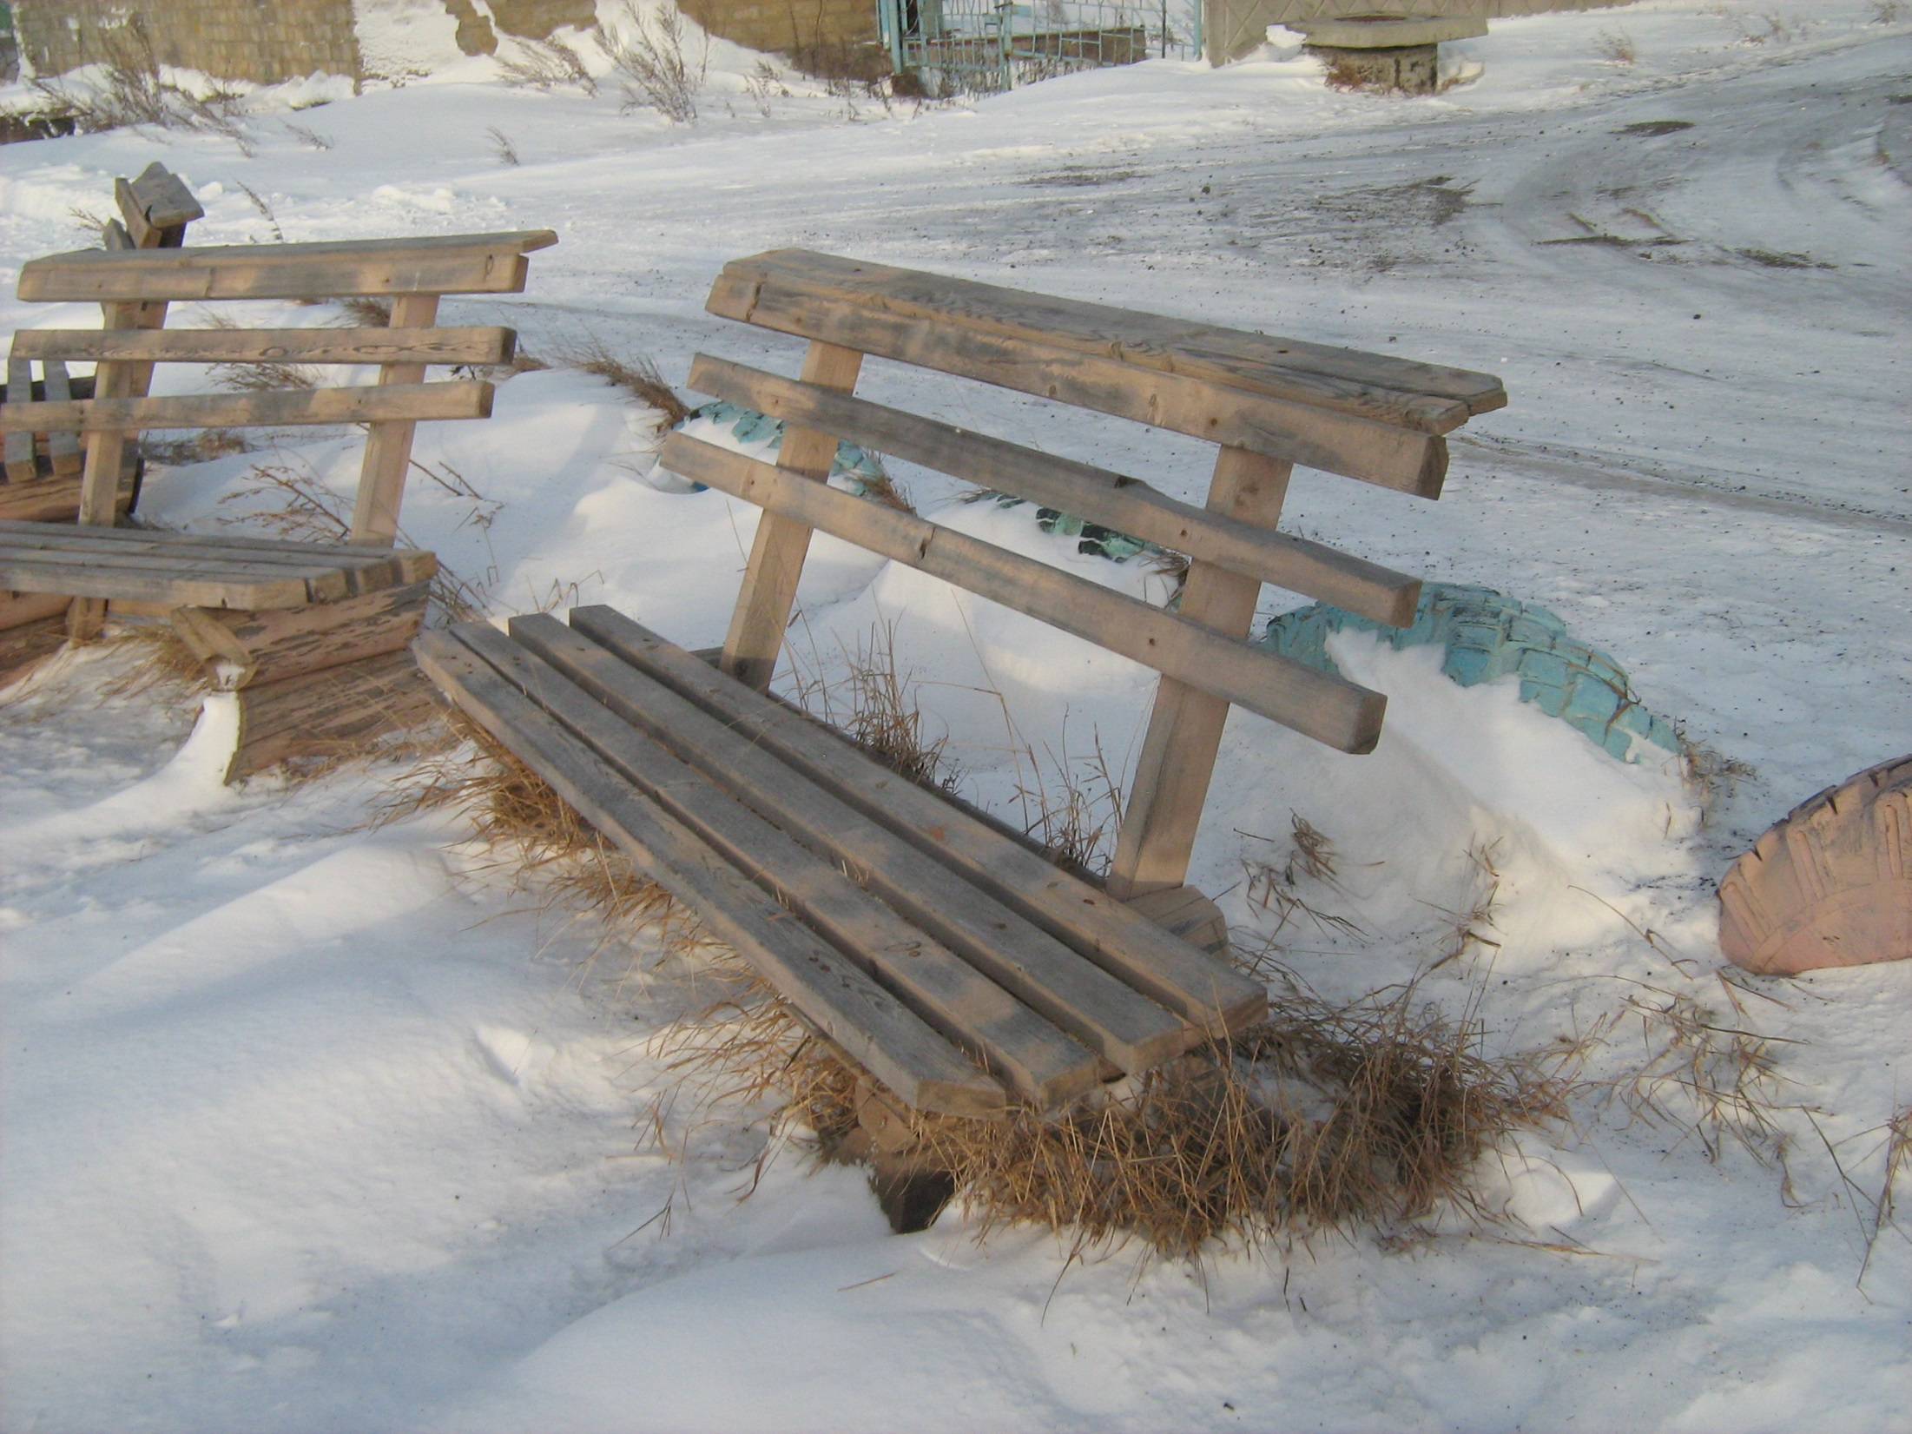

Slide 22
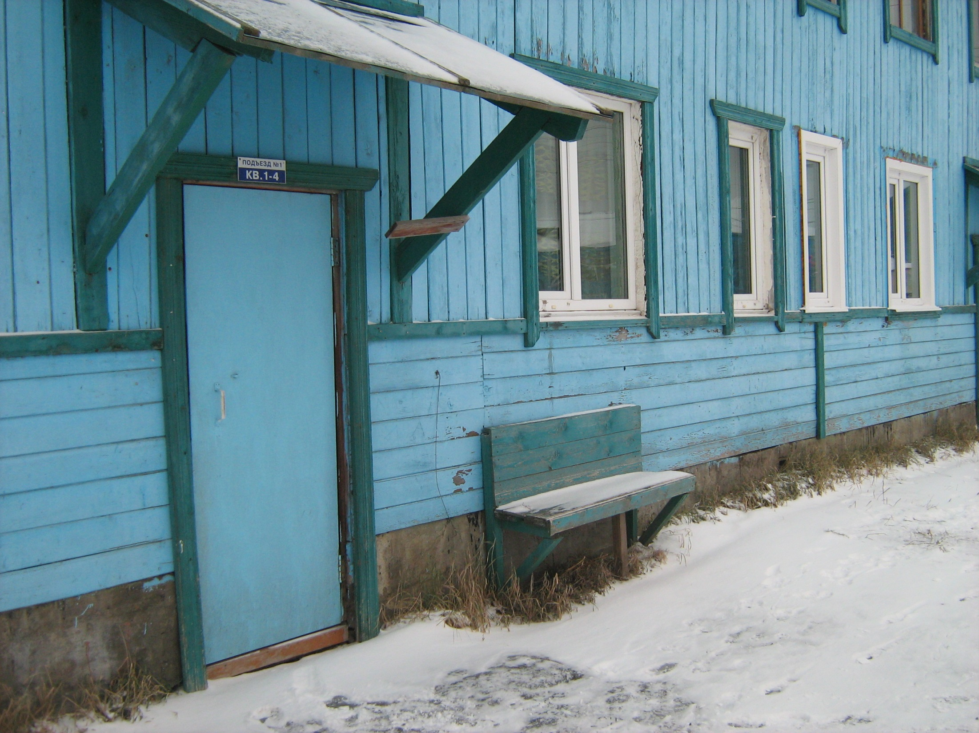

Slide 23
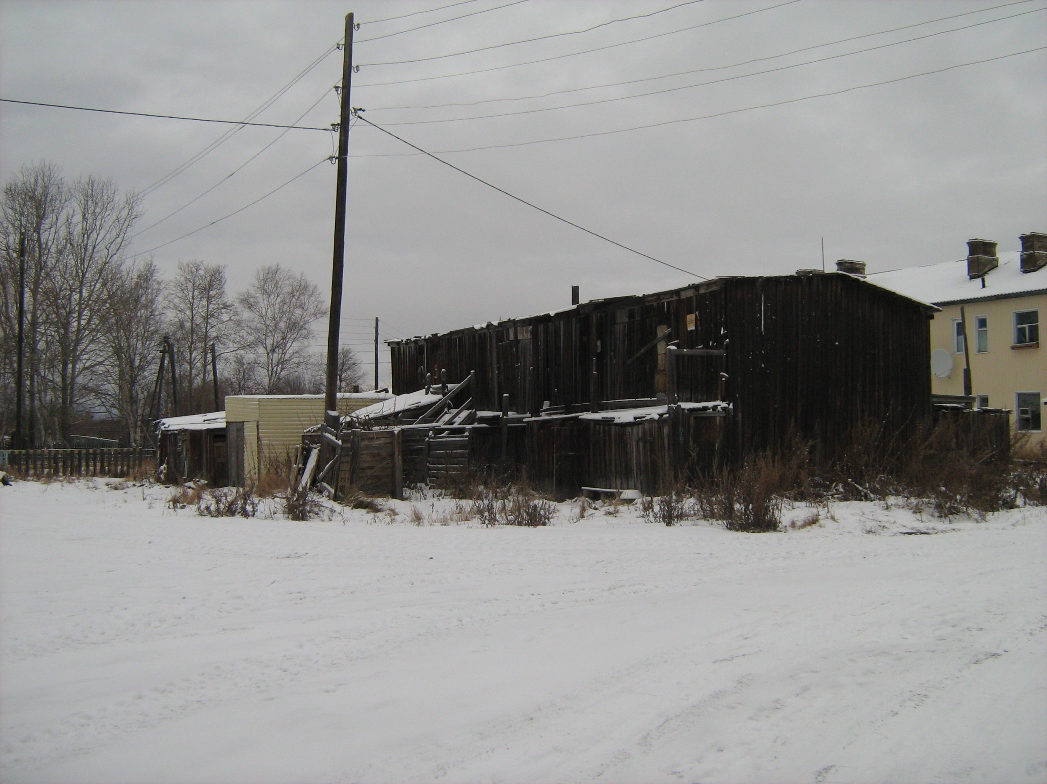

Slide 24
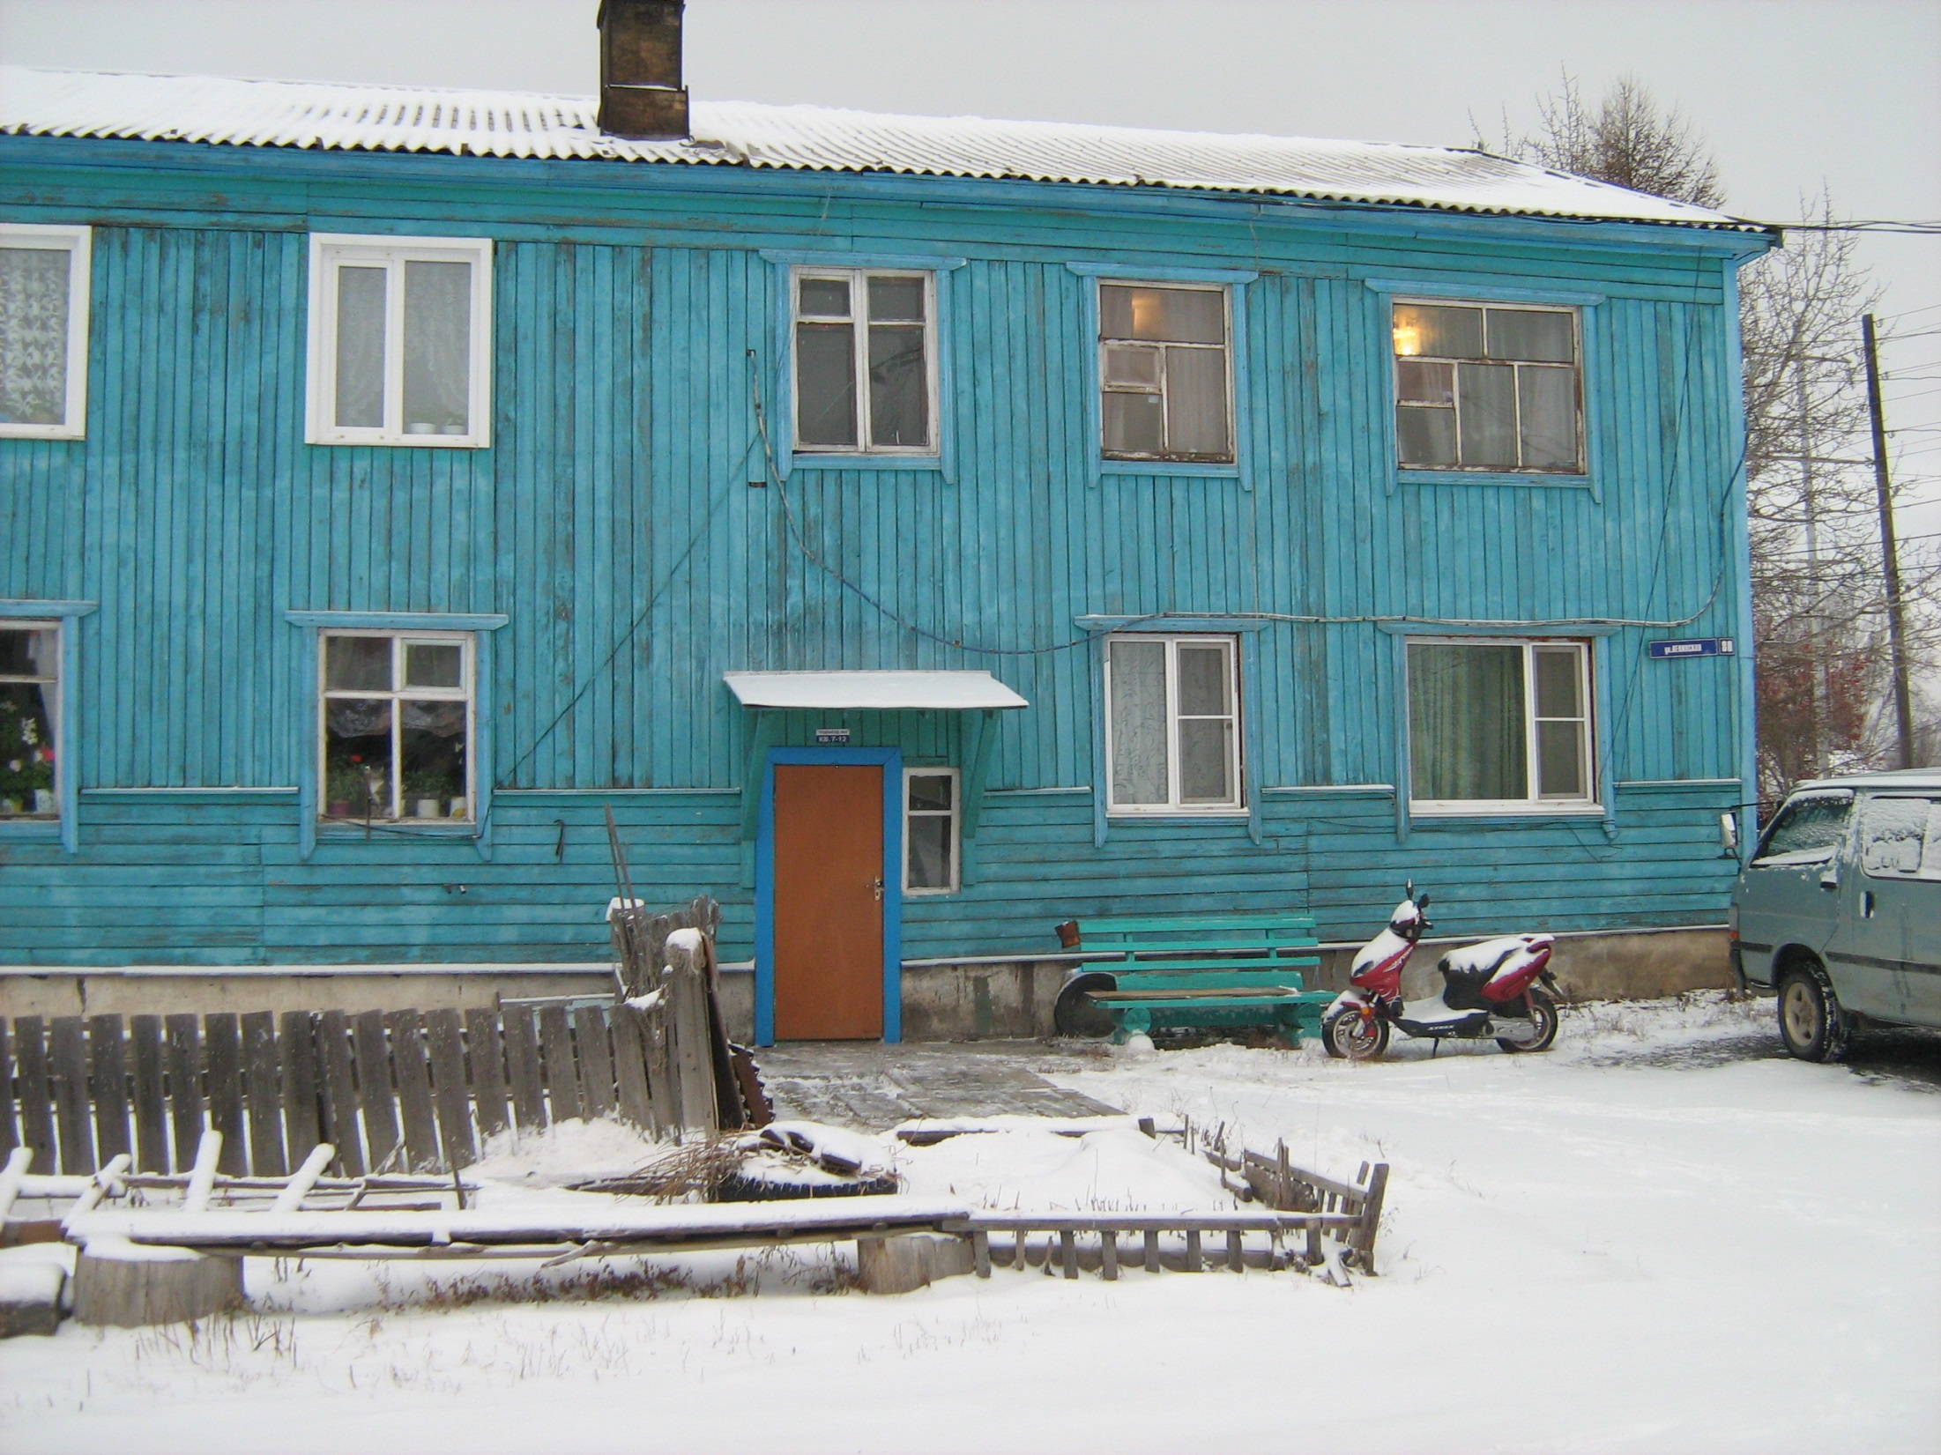

Slide 25
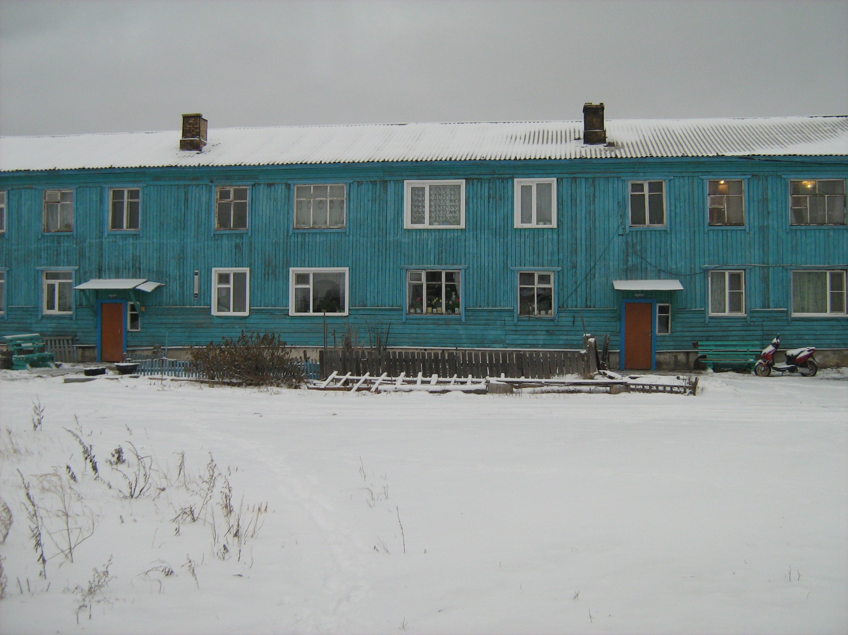

Slide 26
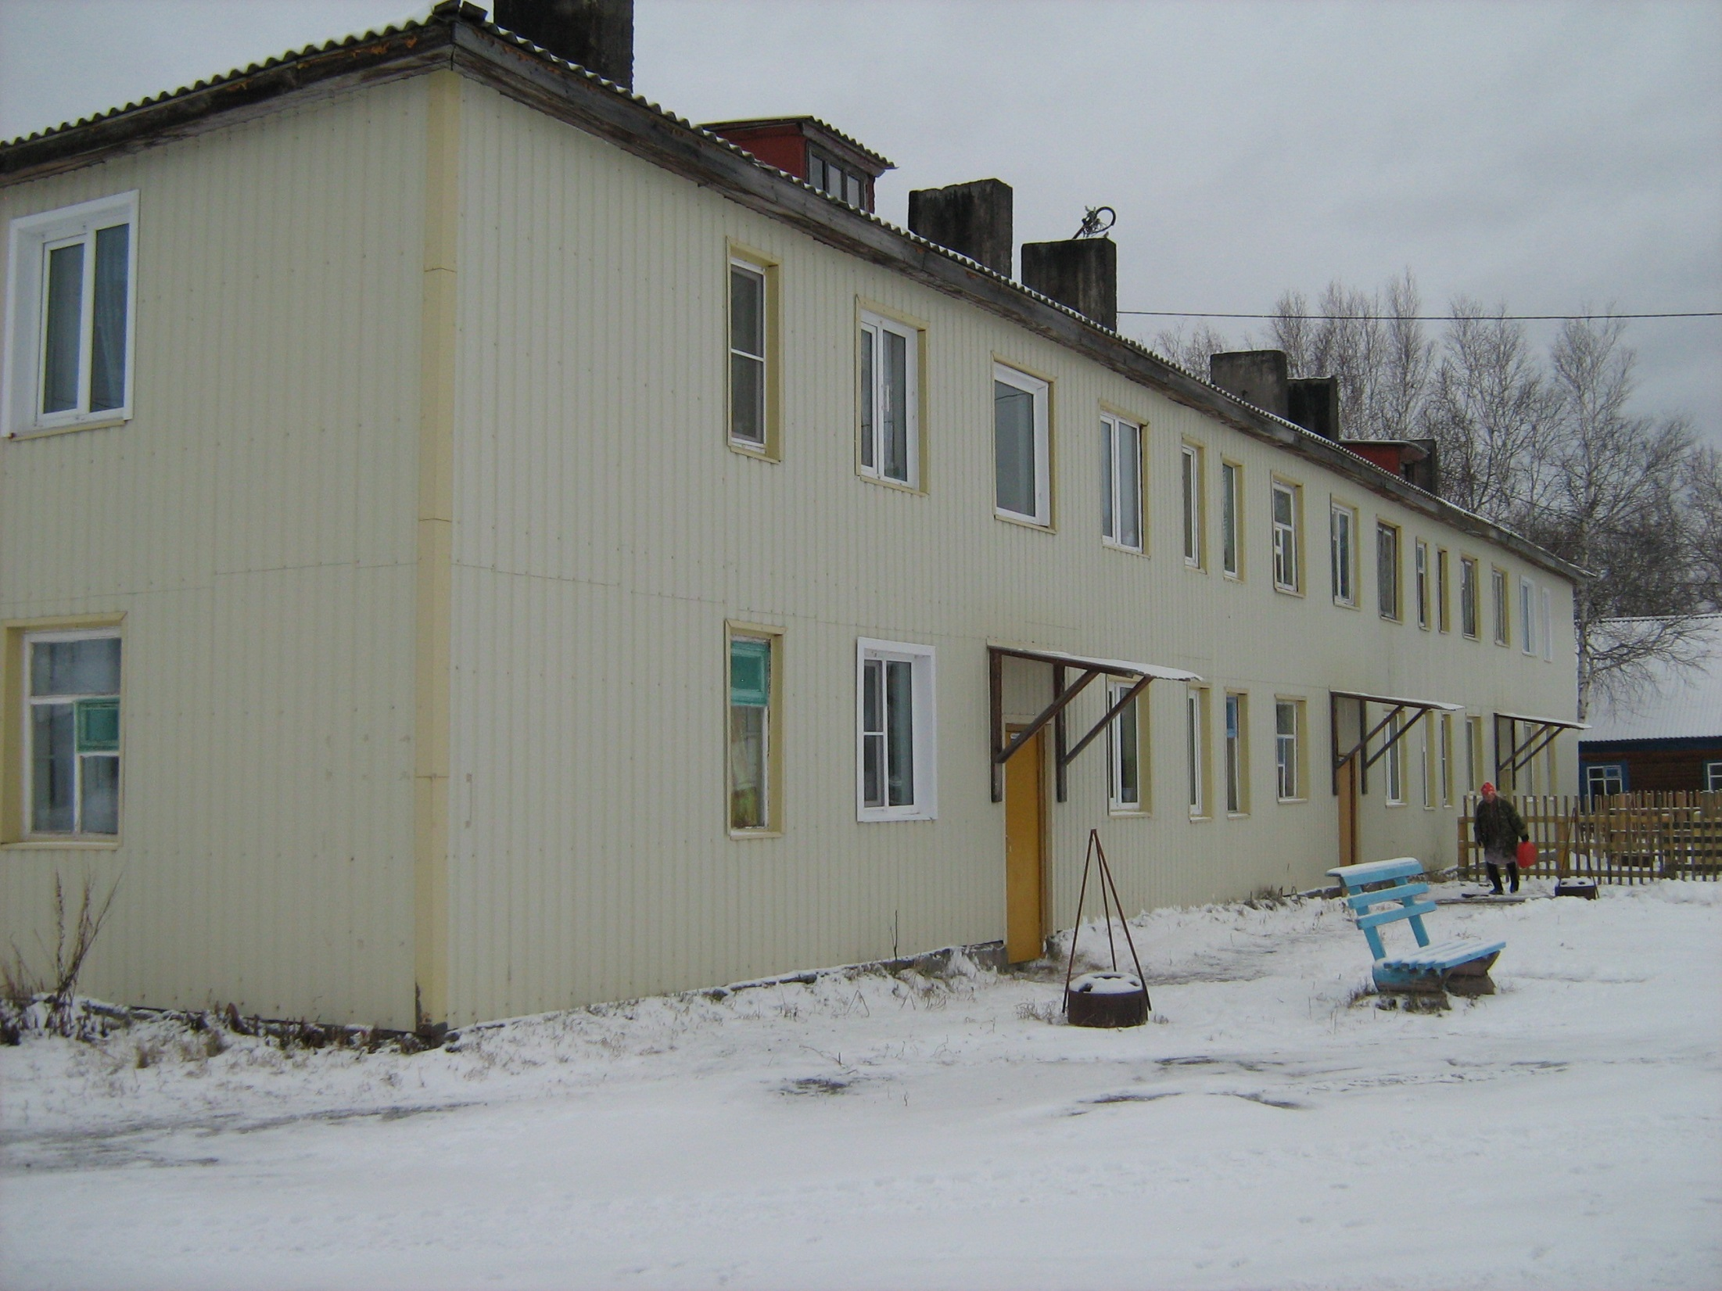

Slide 27
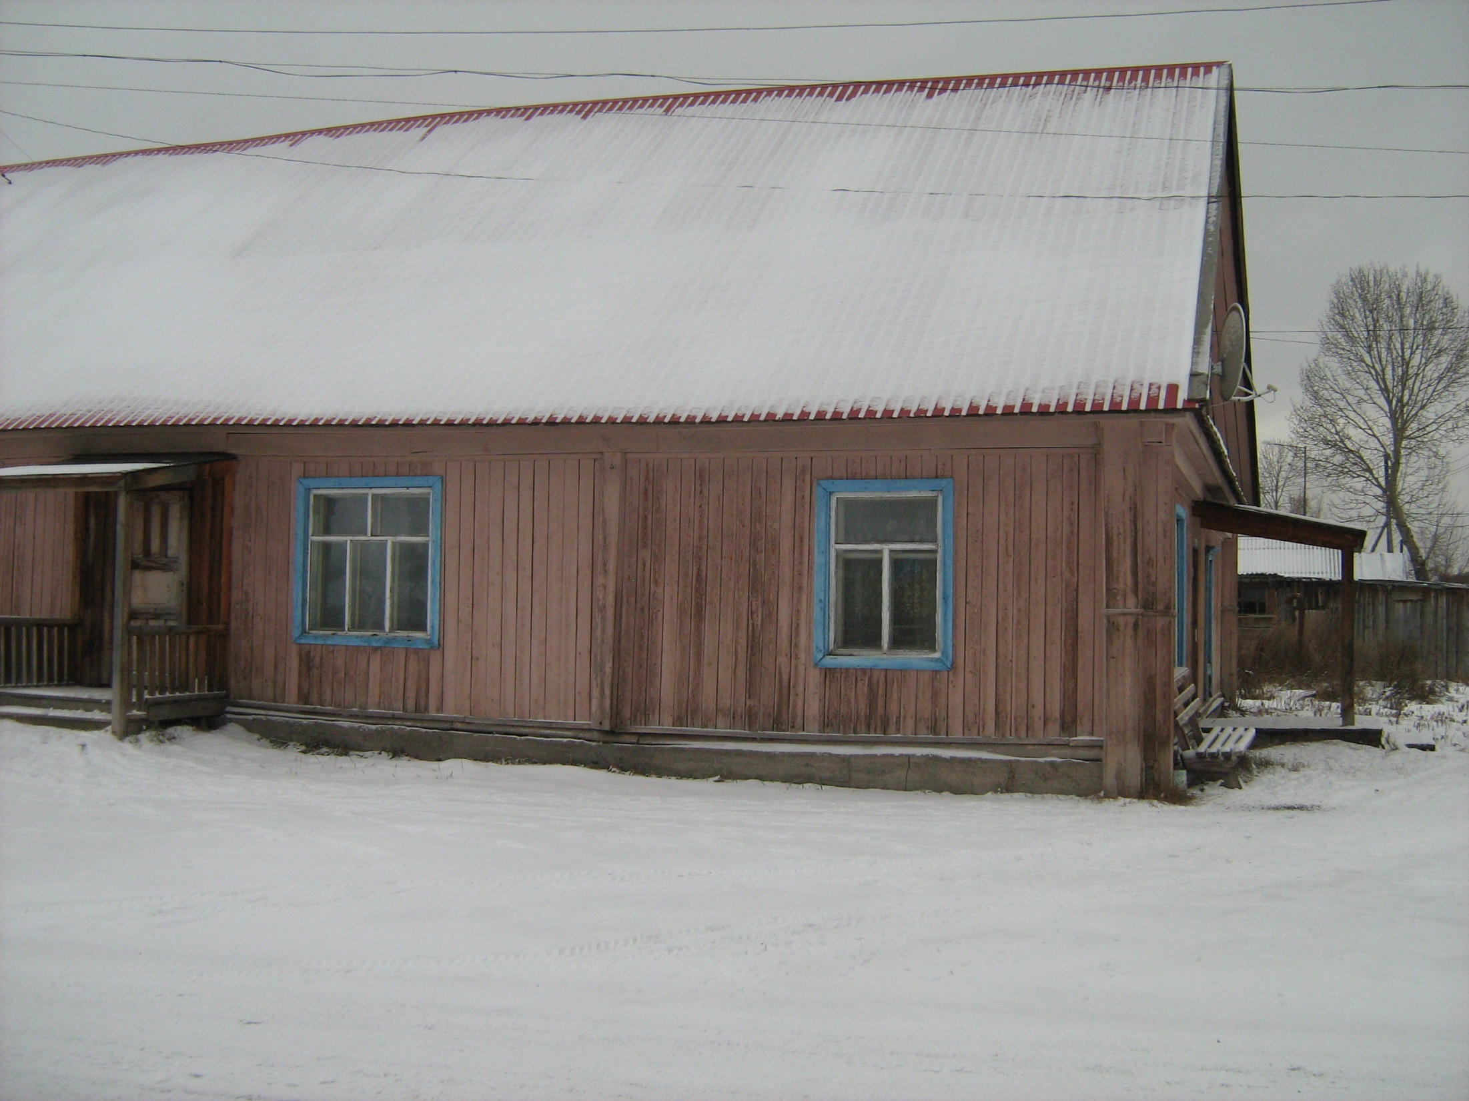

Slide 28
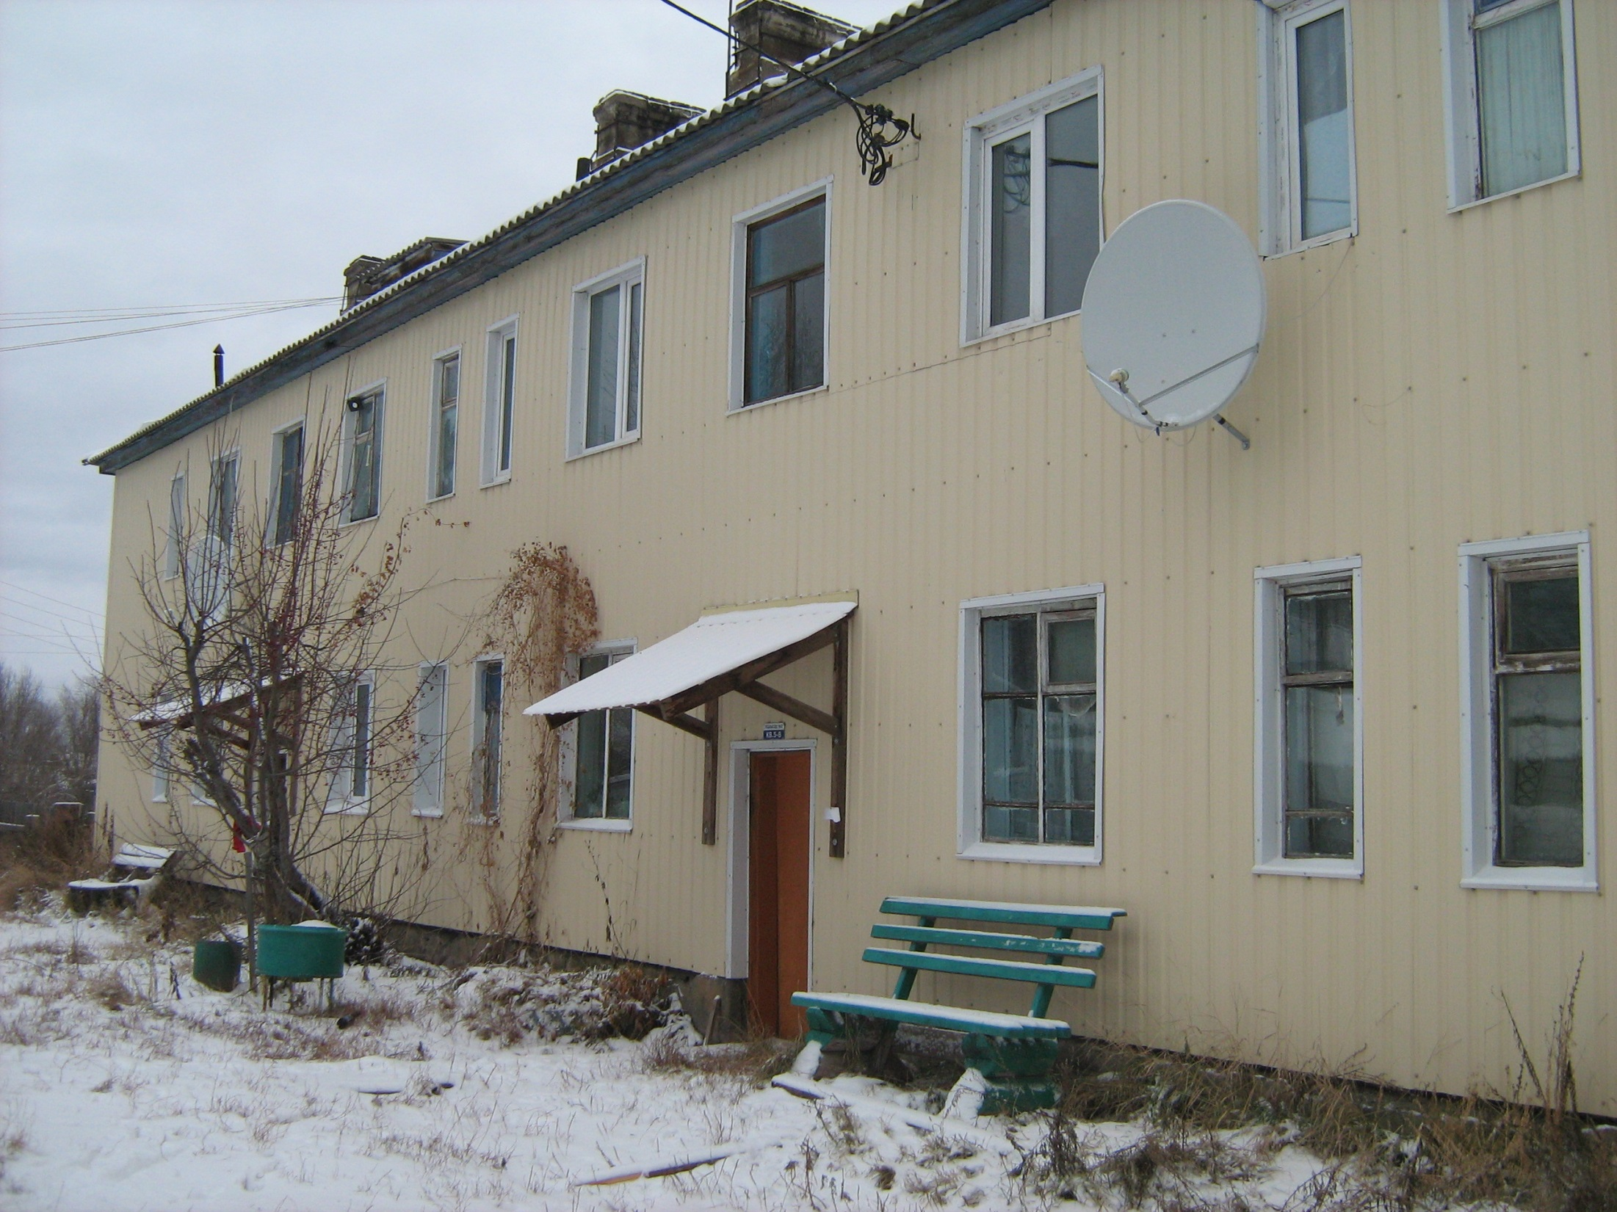

Slide 29
Аварийные многоквартирные жилые дома в
с. Майское

Slide 30
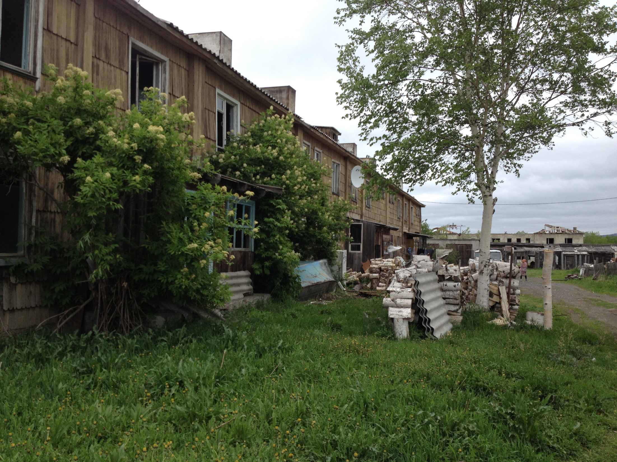

Slide 31
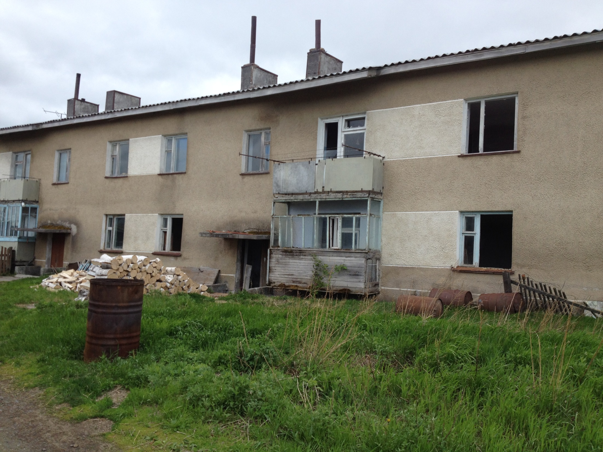

Slide 32
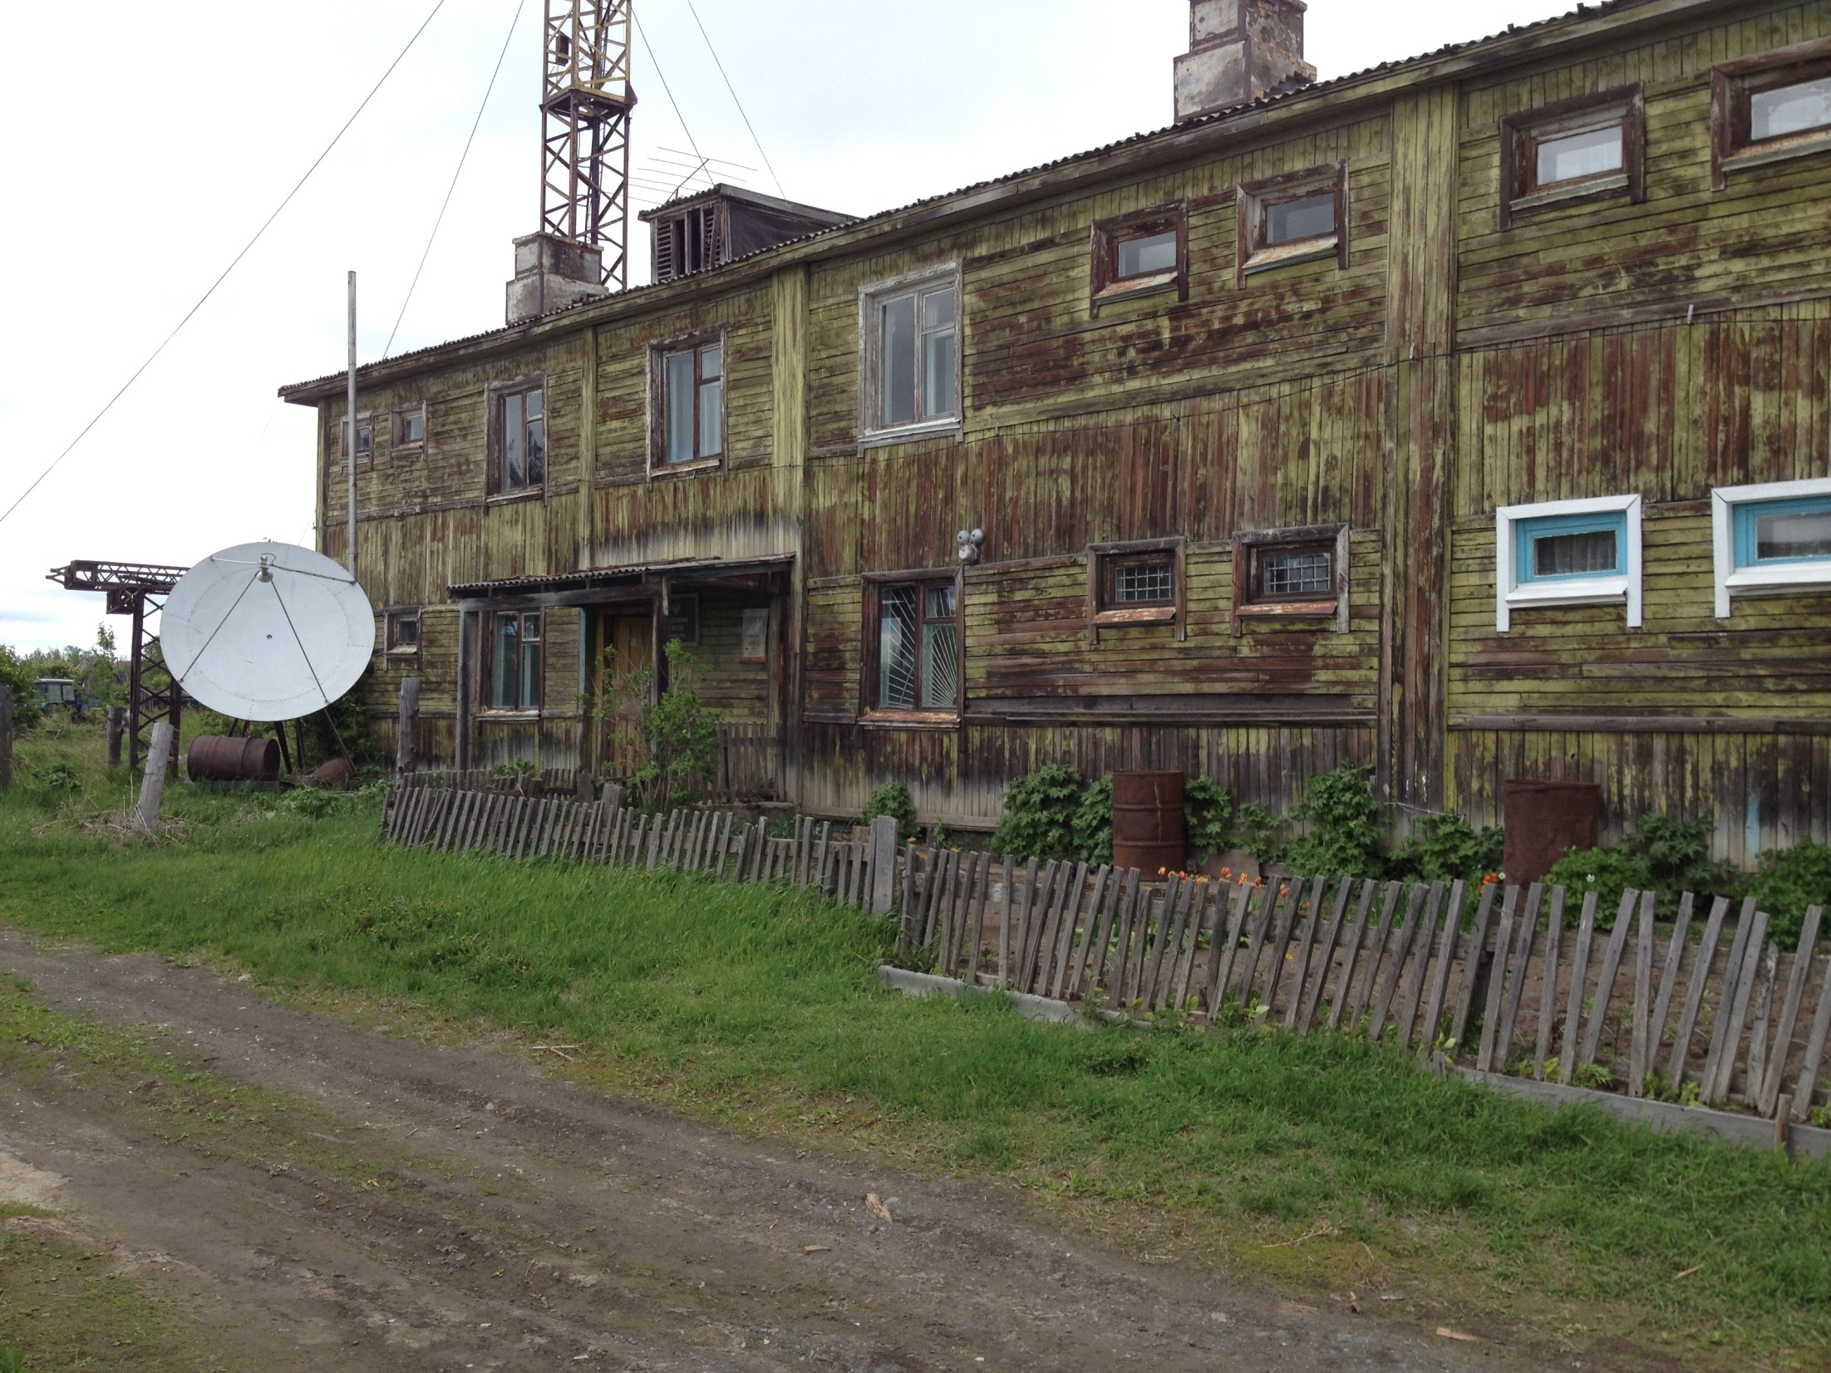

Slide 33
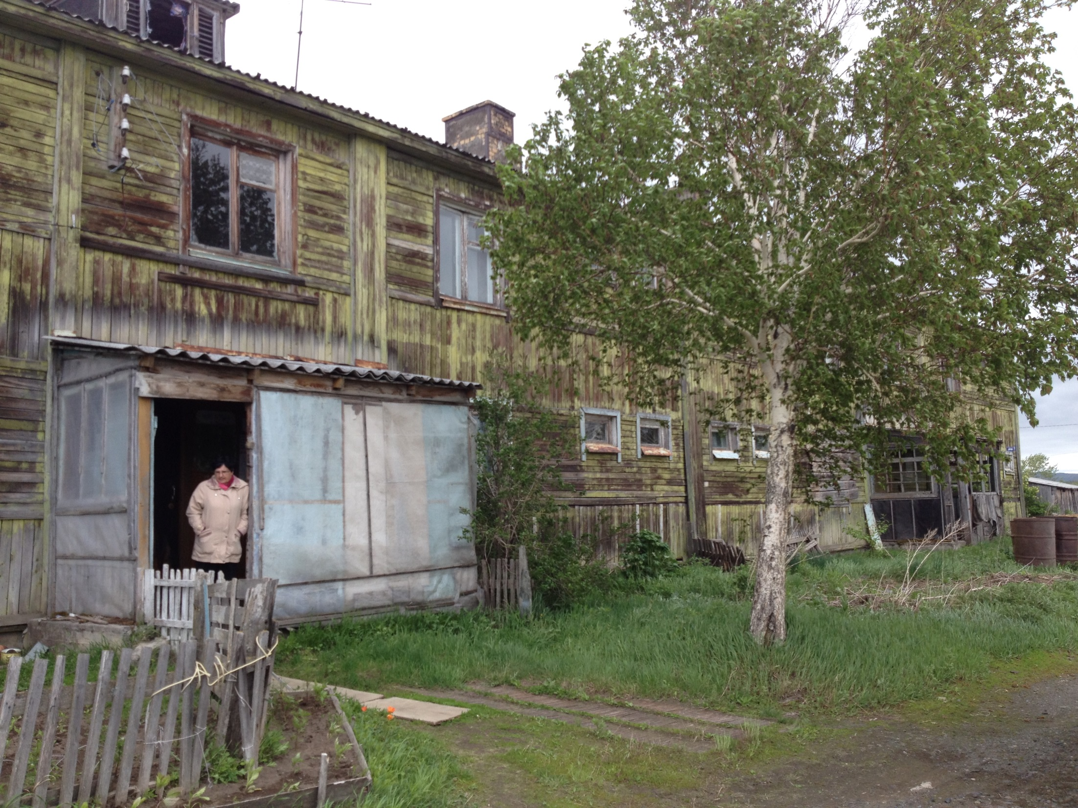

Slide 34
Результаты инвентаризации размещаются в сети Интернет, в том числе в ГИС ЖКХ (модуль Формирование современной городской среды» и используются при формировании муниципальной программы по благоустройству. Результаты общественного обсуждения программы также будут доступны на сайте Правительства Камчатского края, в разделе Козыревское сельское поселение.

Slide 35
Козыревское сельское поселение имеет численность чуть более 1000 человек и попало в число участников данного проекта, и мы, разработчики программы, надеемся, что общими усилиями, учитывая Ваше мнение и благодаря Вашему участию, наше, хоть и маленькое поселение, будет еще красивее и комфортнее..

